Slide 1
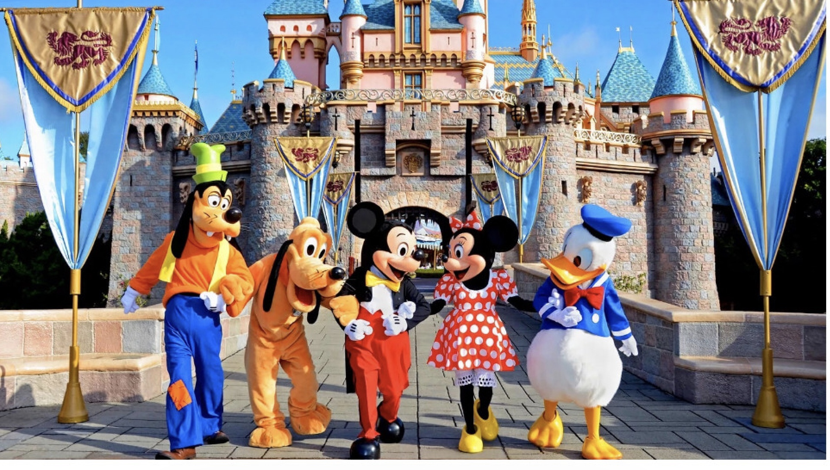
Walt Disney
Выполнила: Махина Е.Н.
Учитель английского языка
ГАОУ РМЭ «Лицей Бауманский» г. Йошкар-Ола

Slide 2
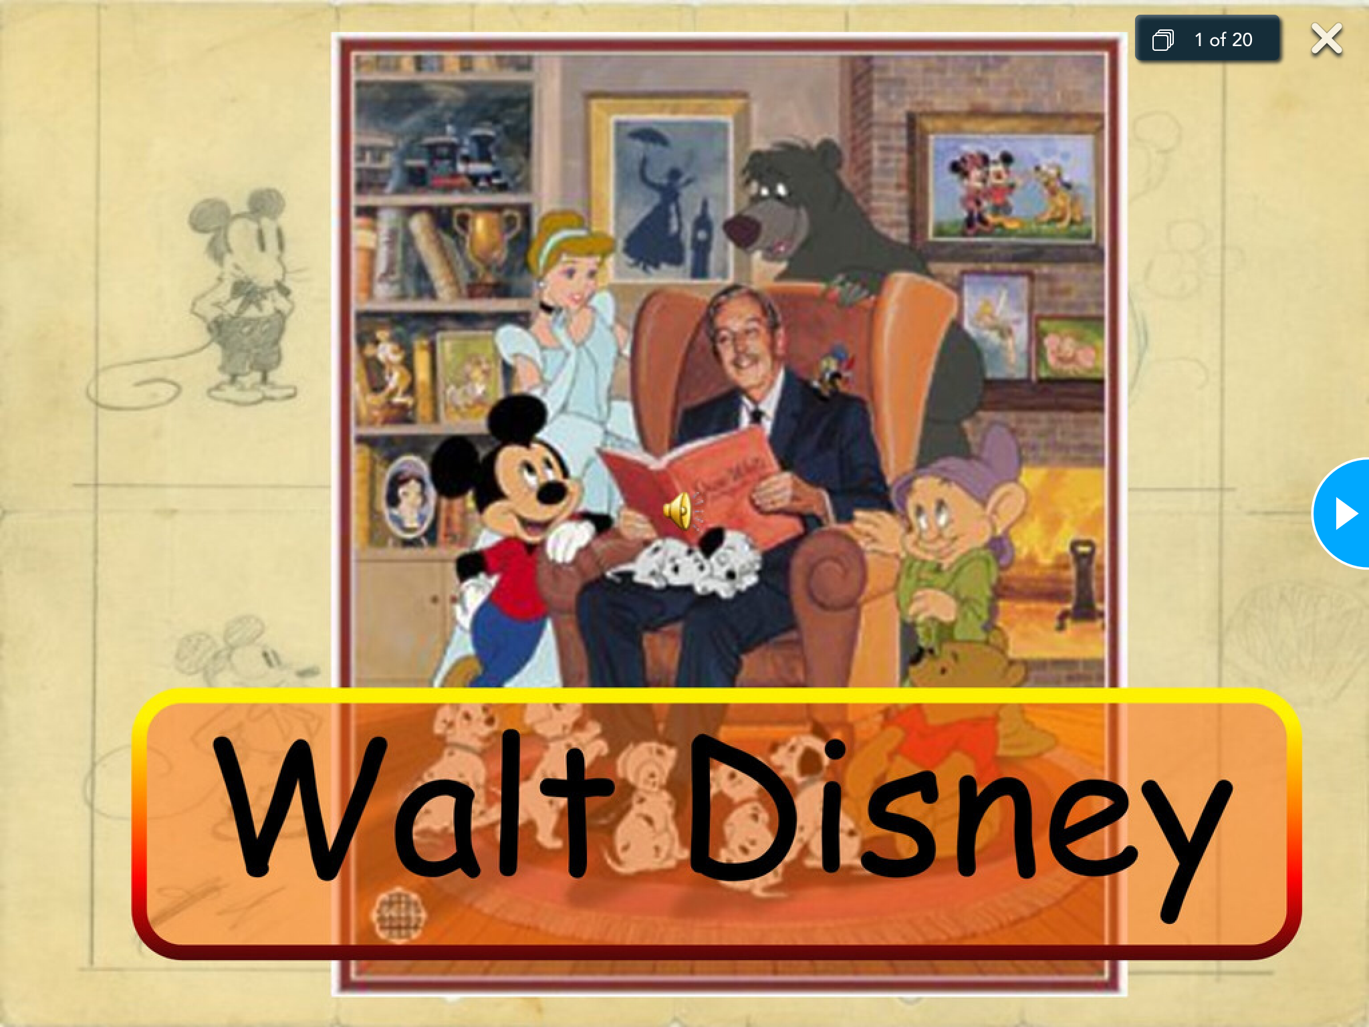

Slide 3
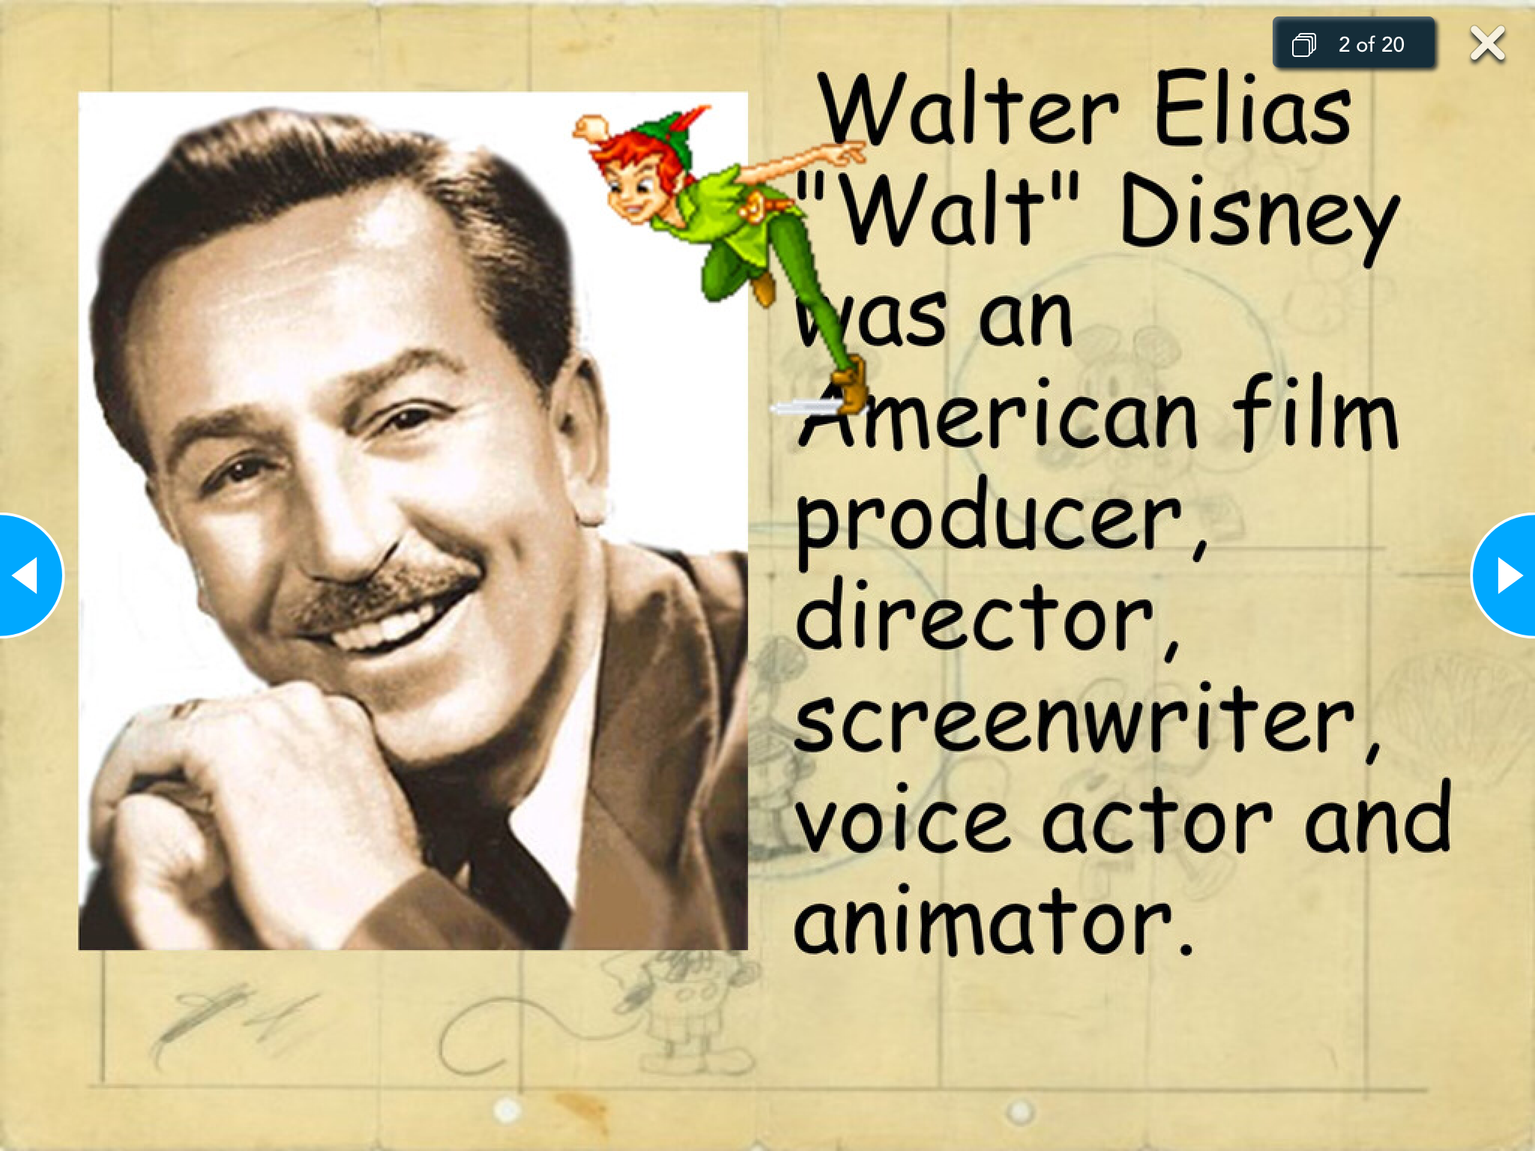

Slide 4
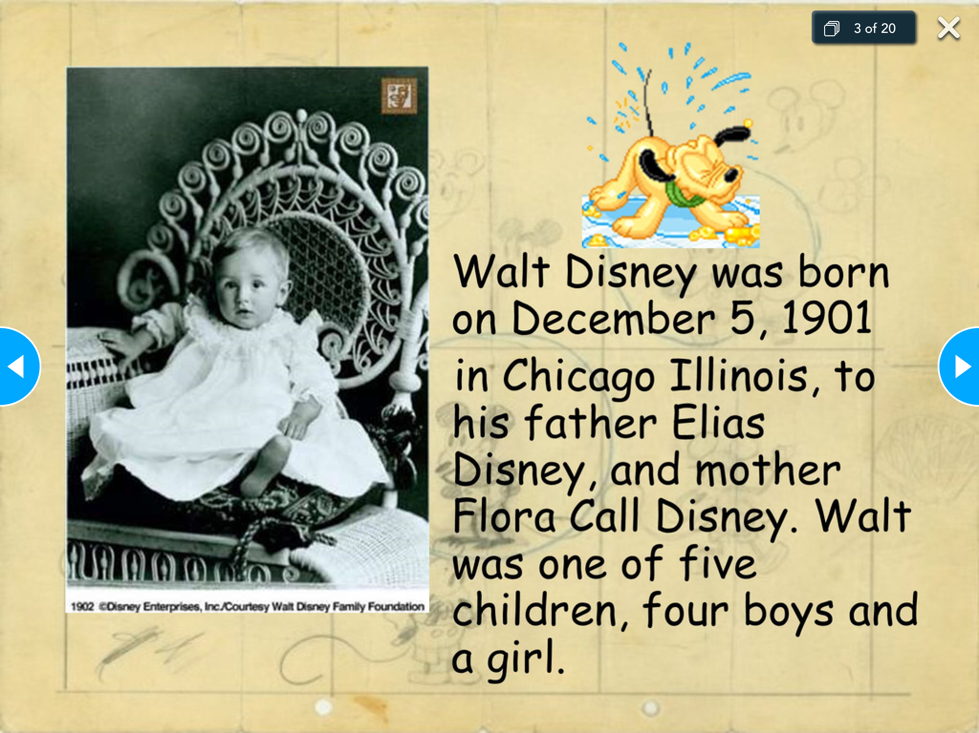

Slide 5
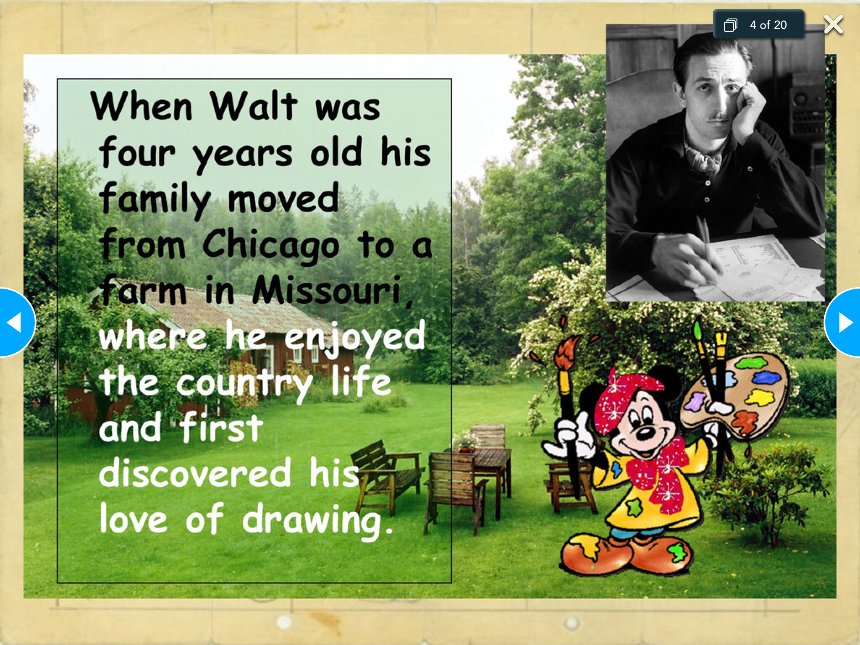

Slide 6
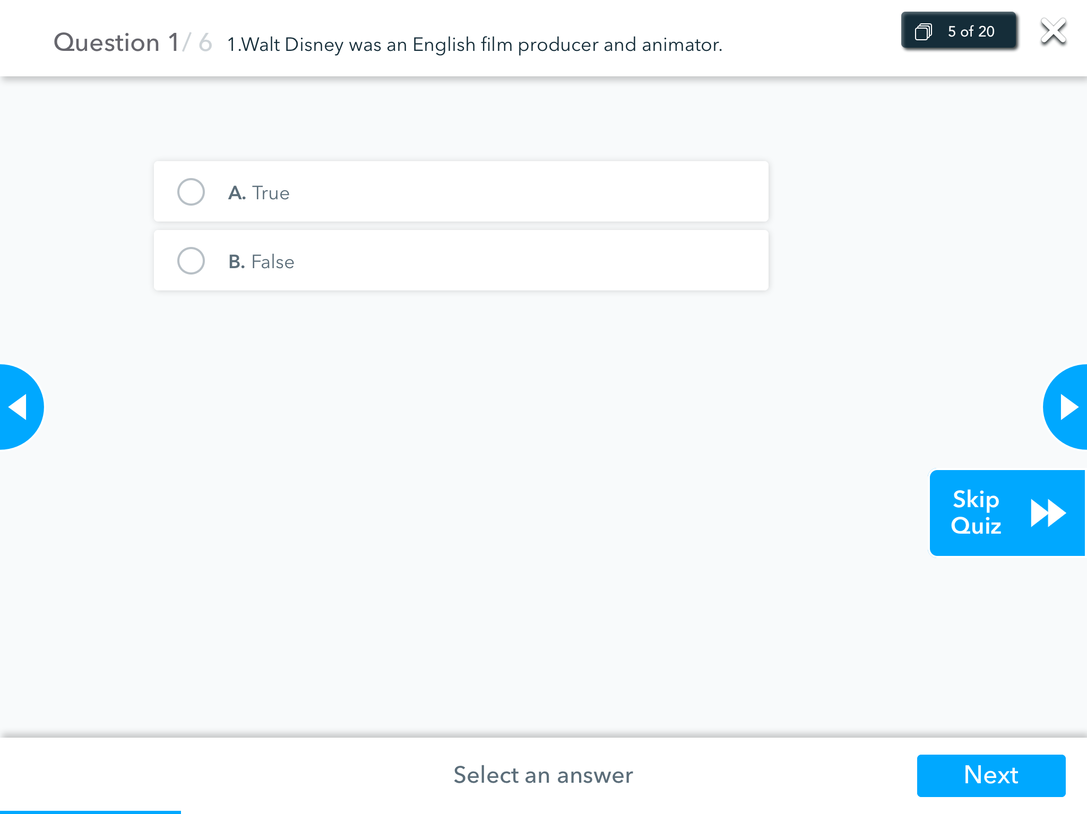

Slide 7
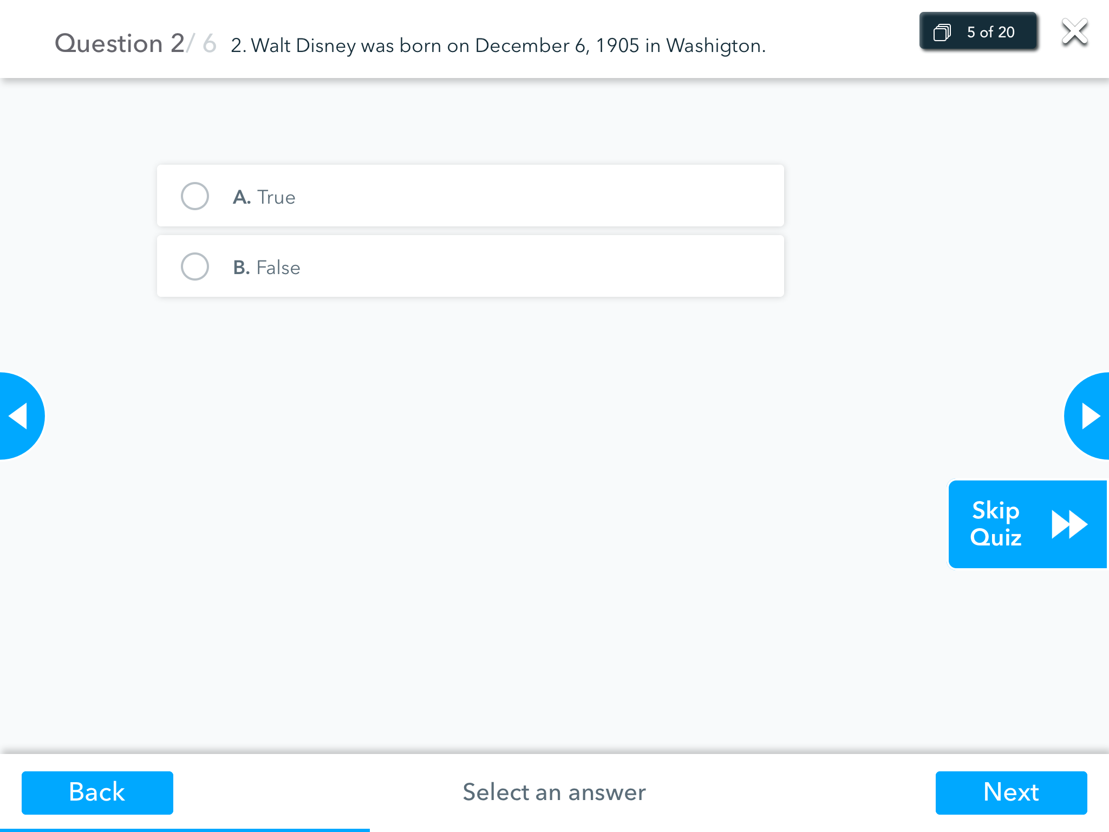

Slide 8
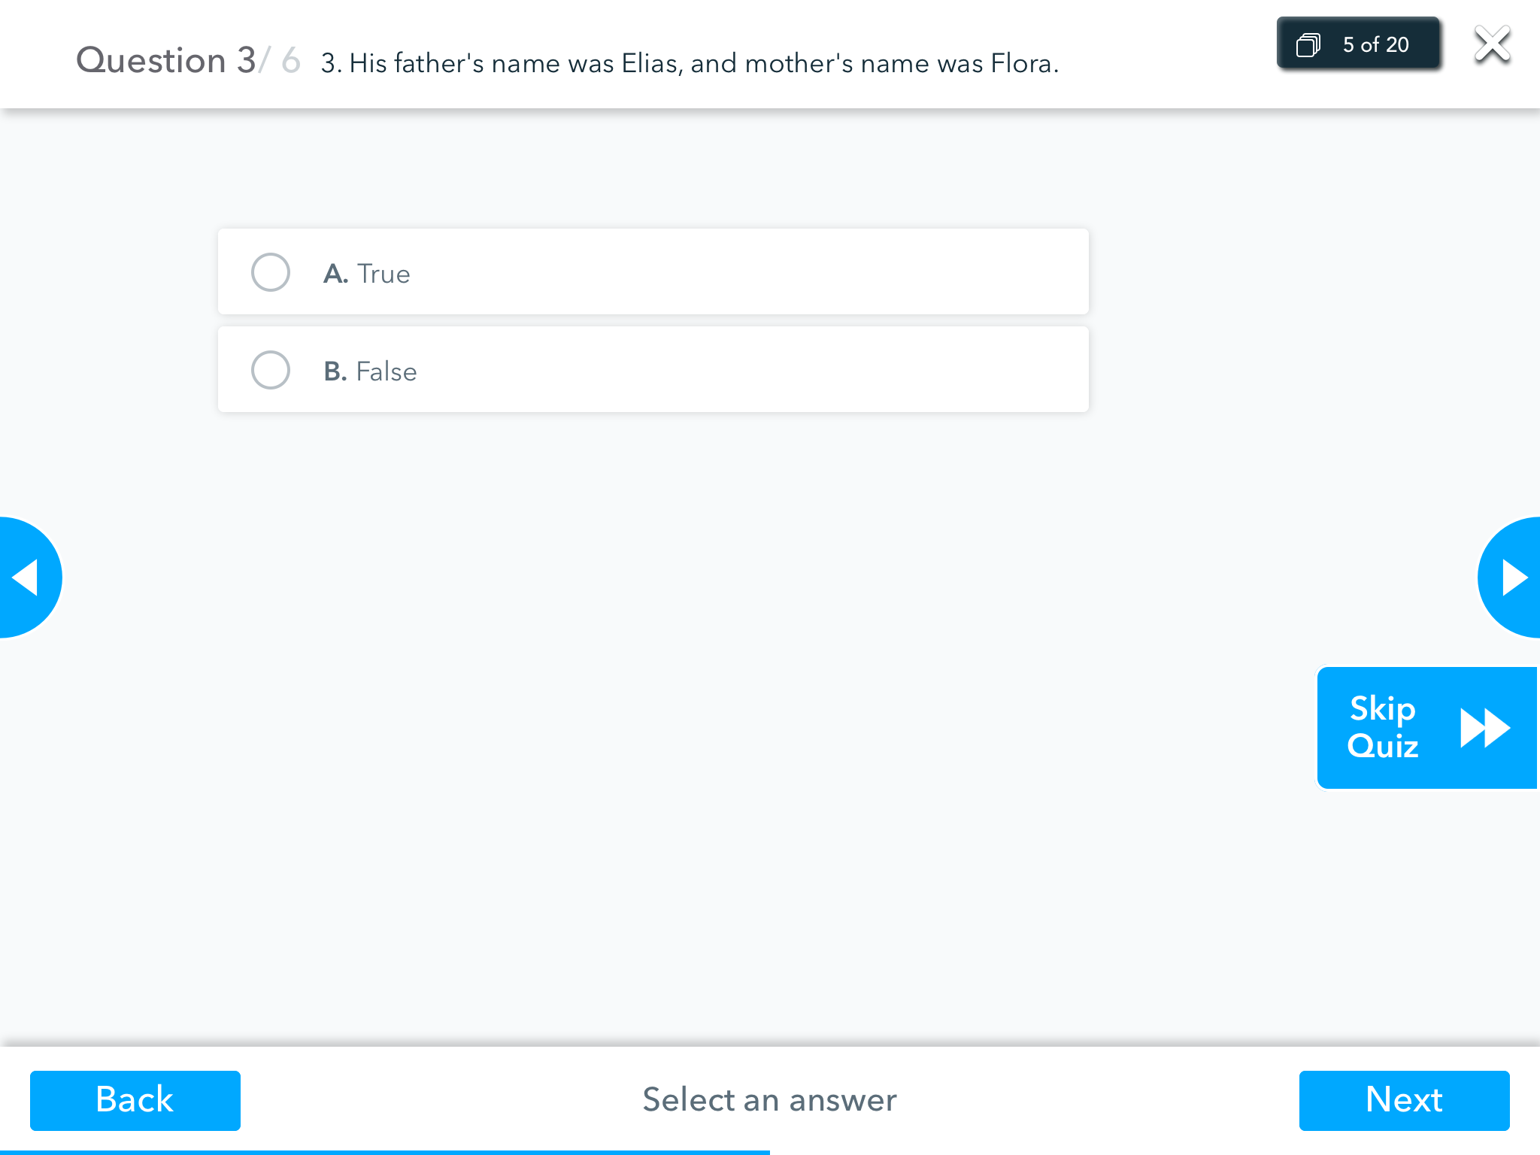

Slide 9
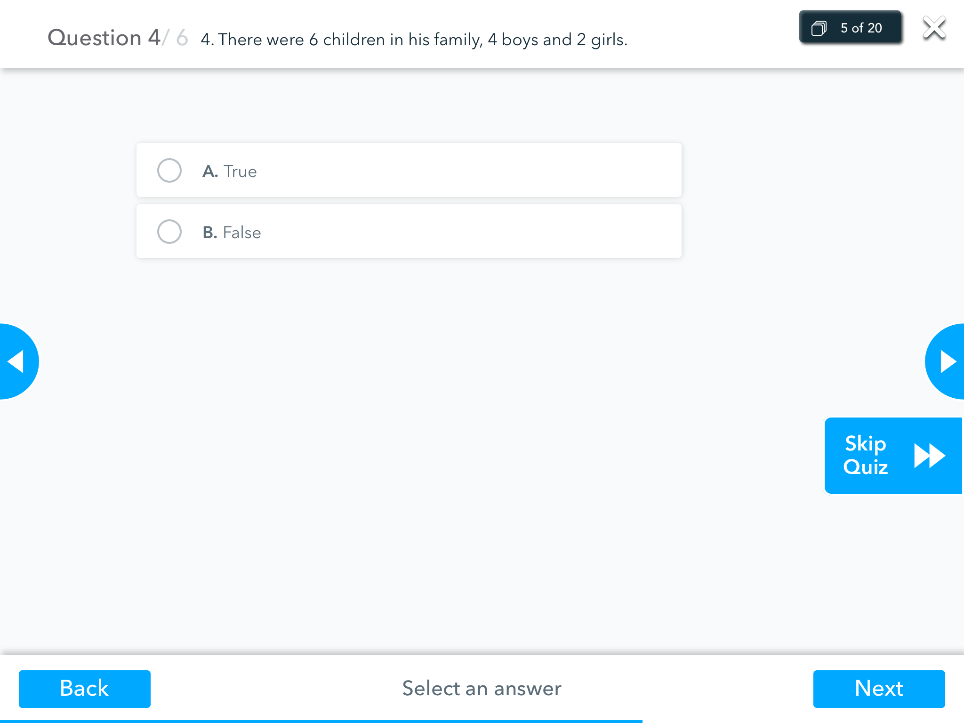

Slide 10


Slide 11
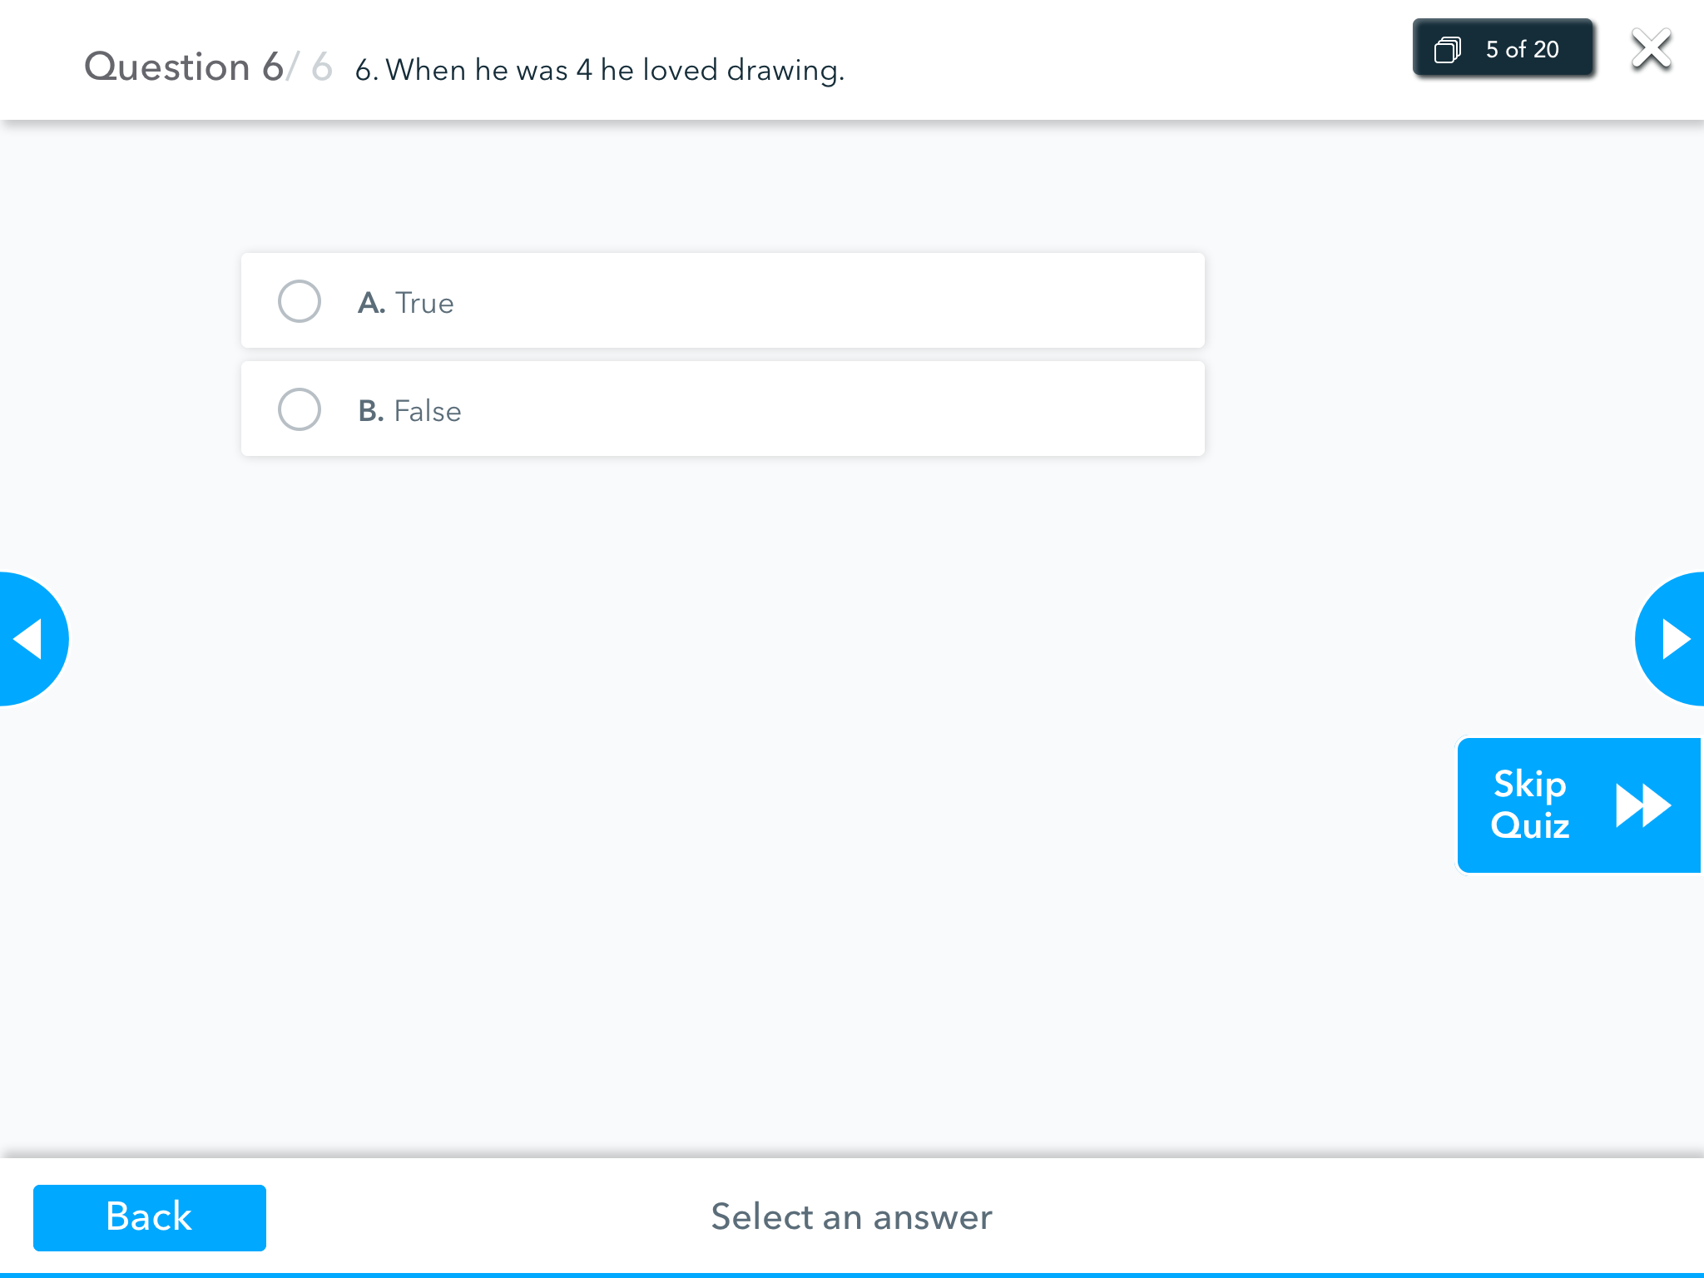

Slide 12
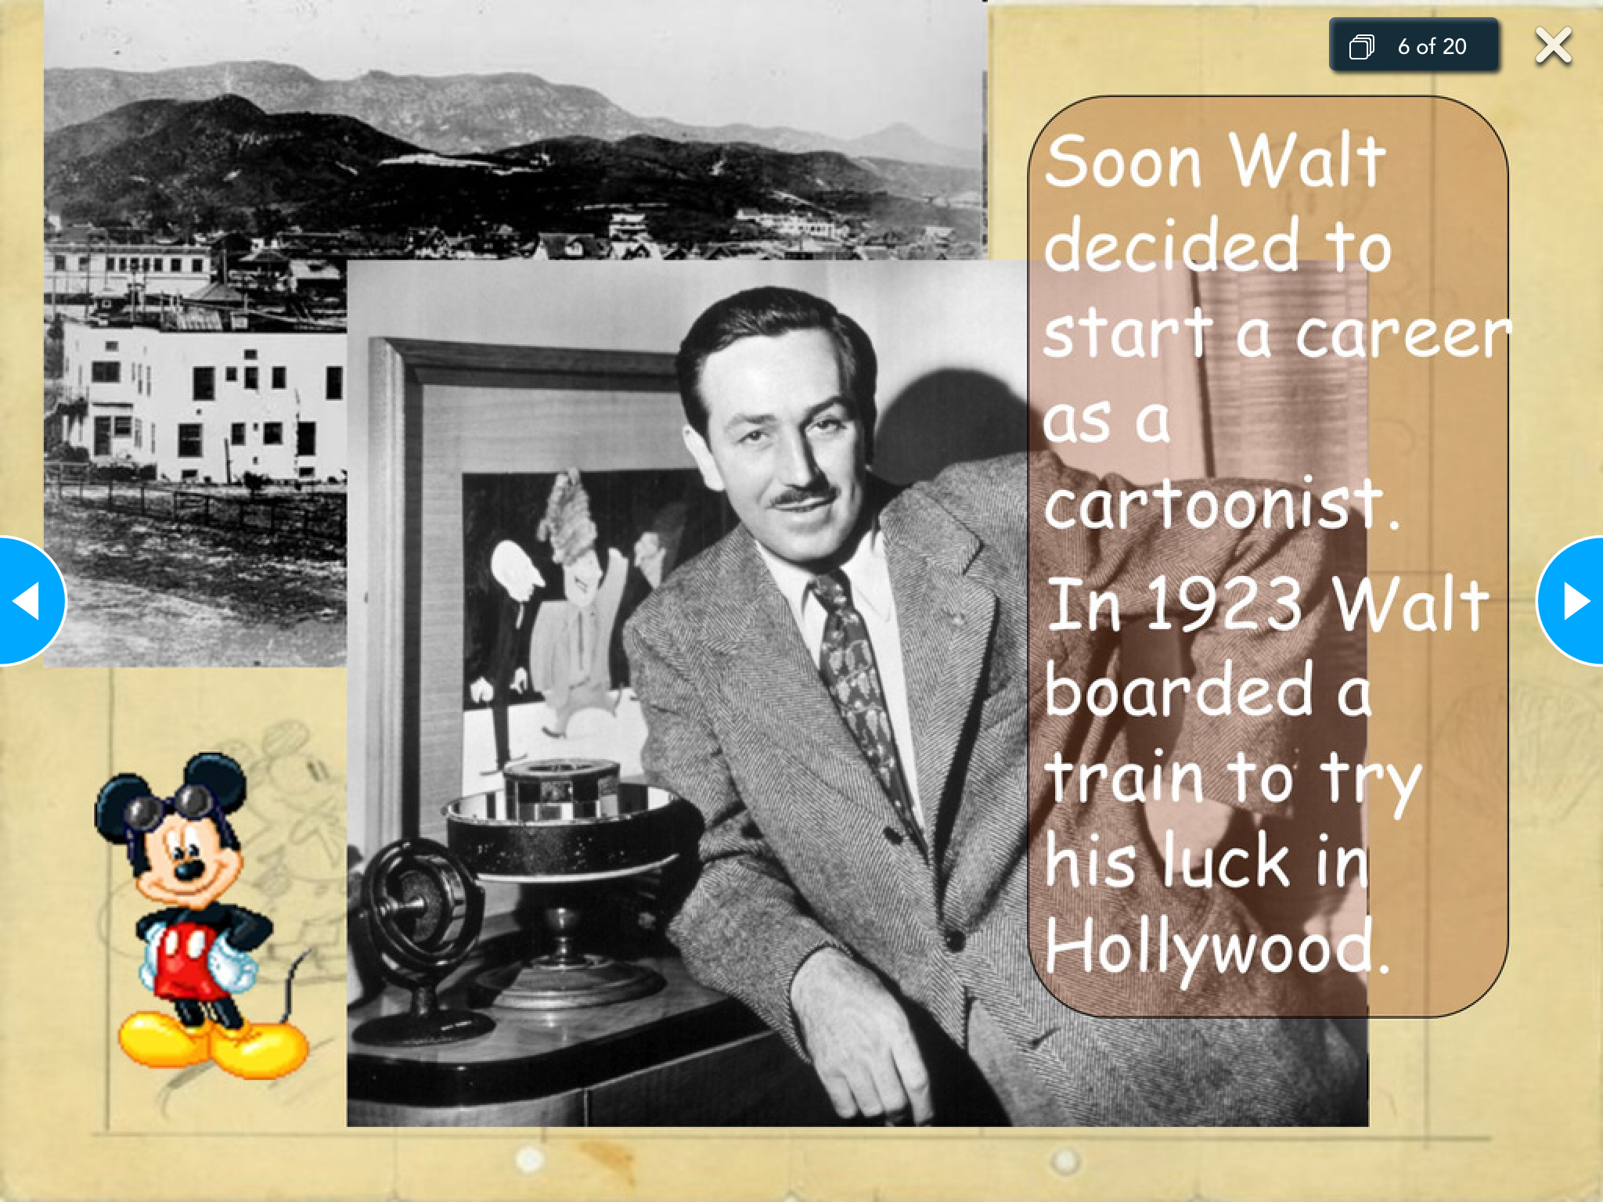

Slide 13
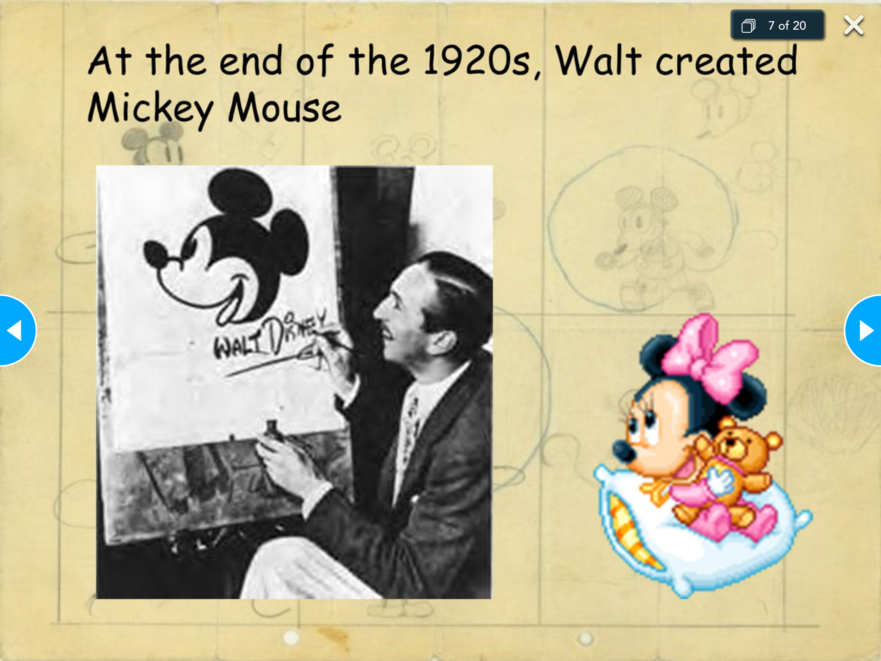

Slide 14
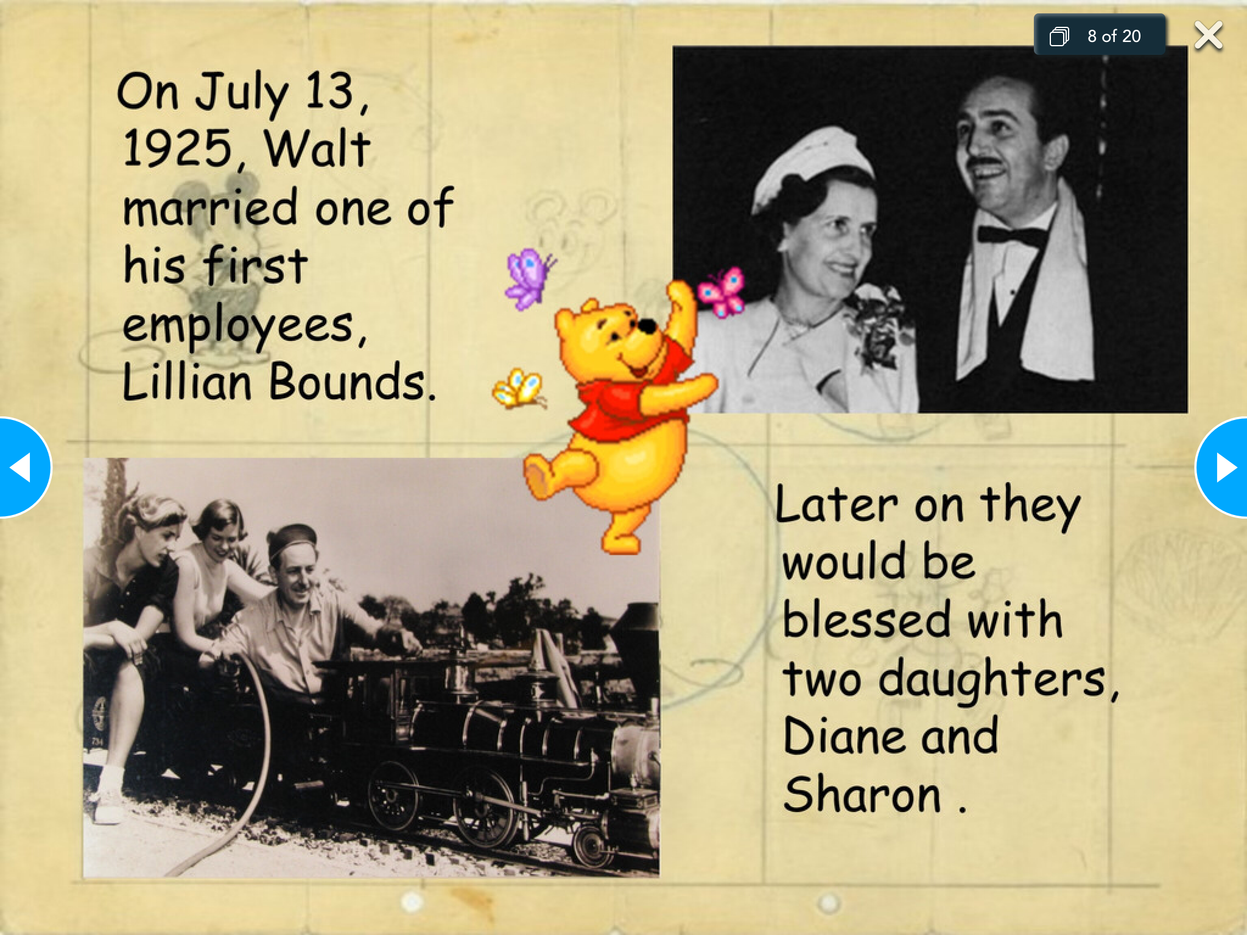

Slide 15
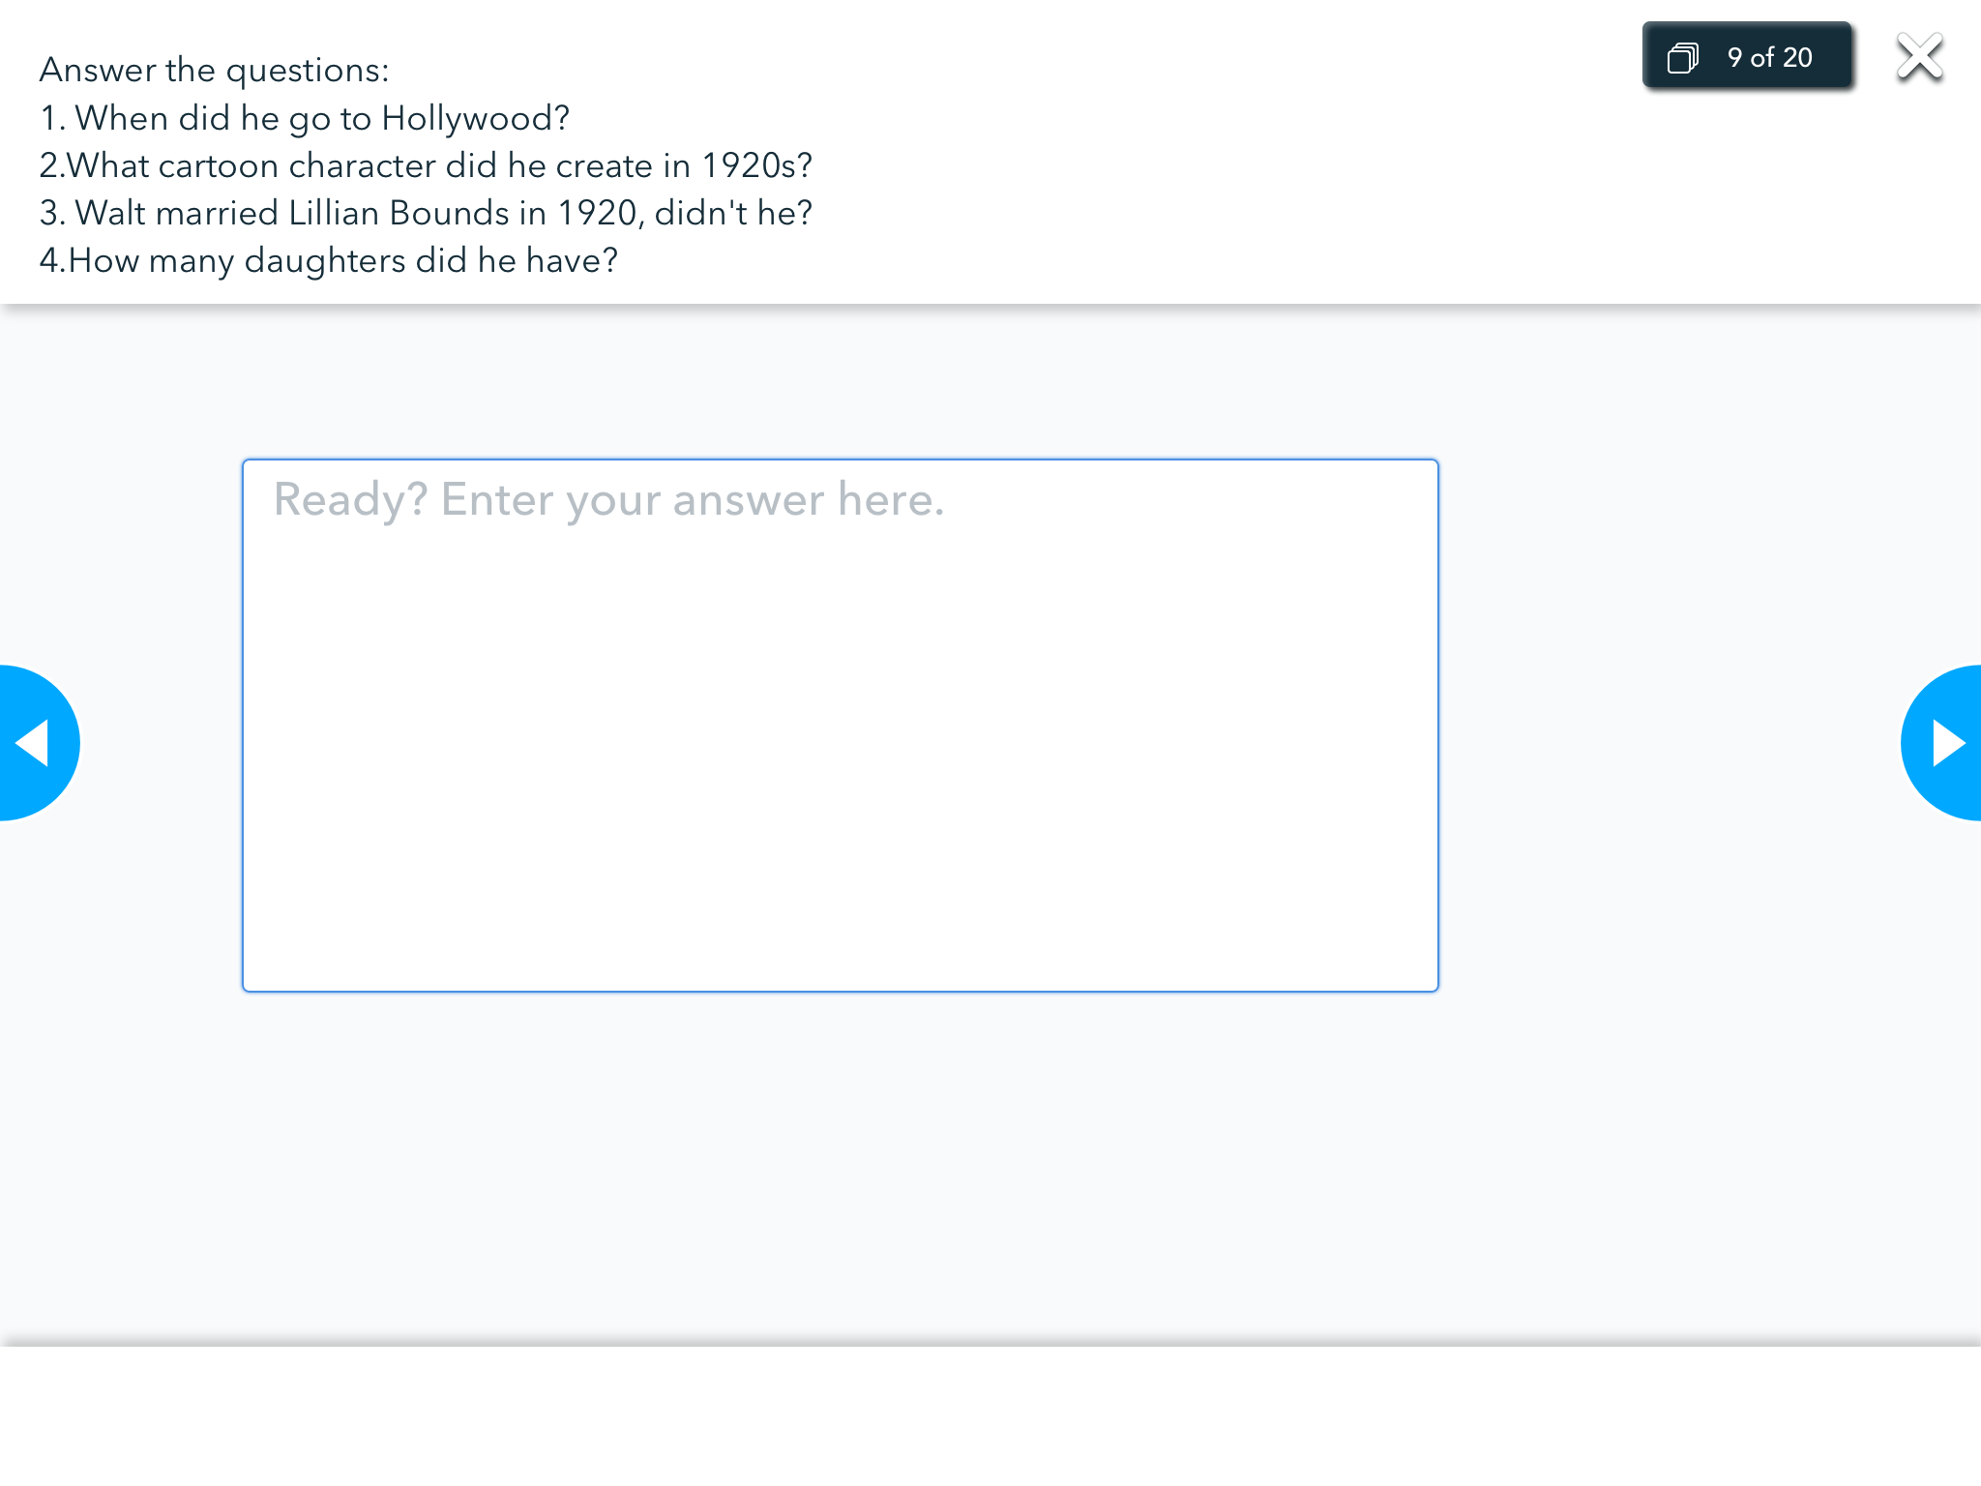

Slide 16
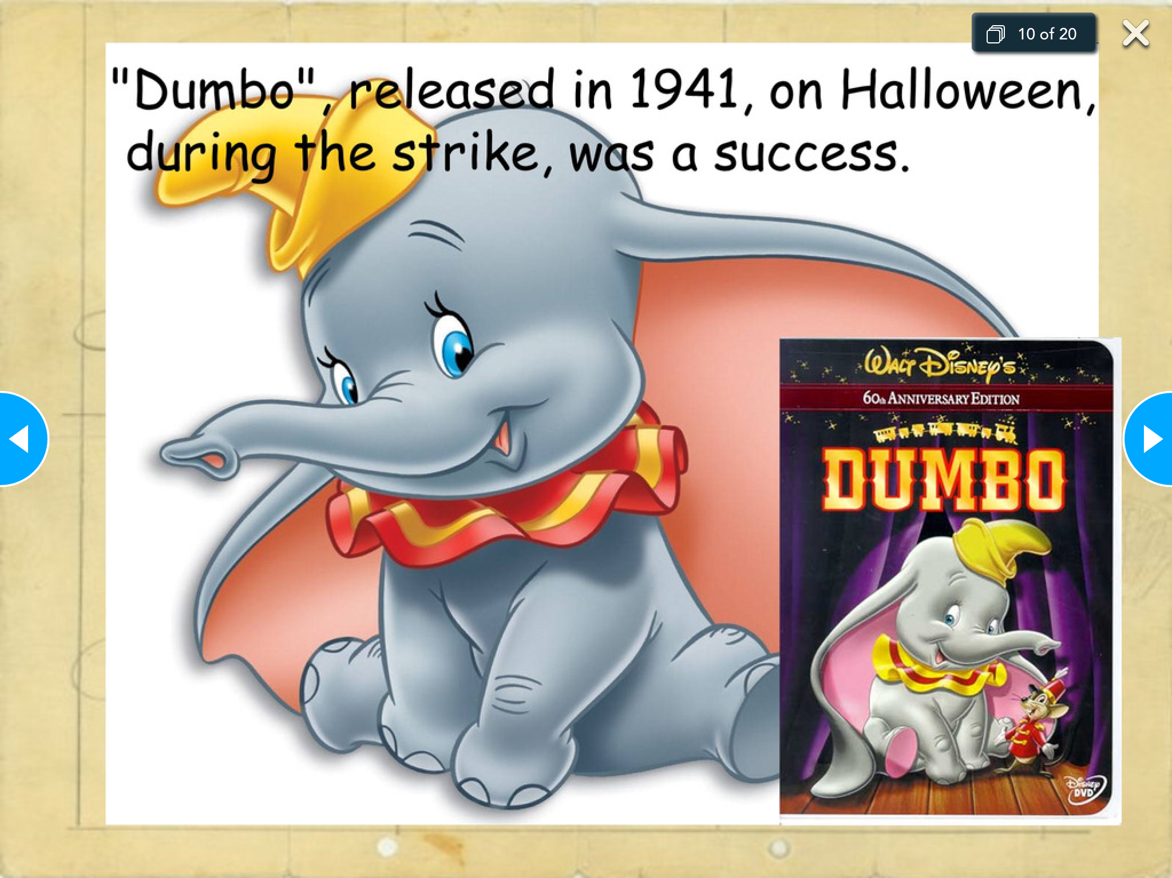

Slide 17
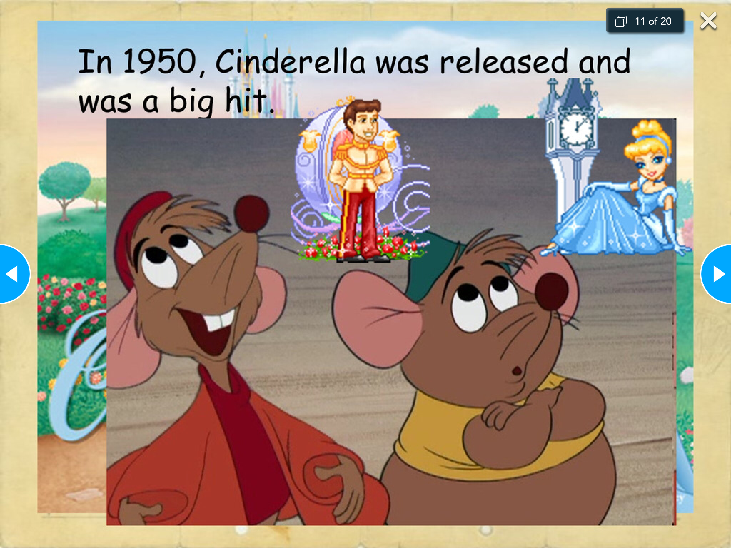

Slide 18
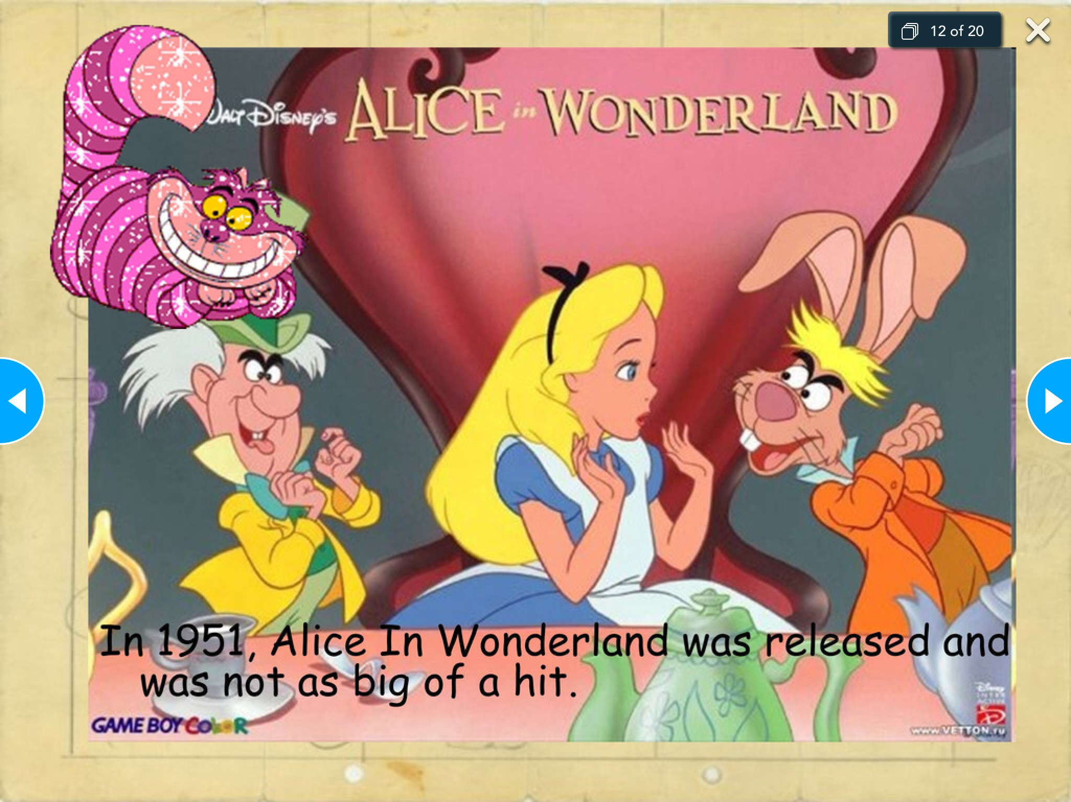

Slide 19
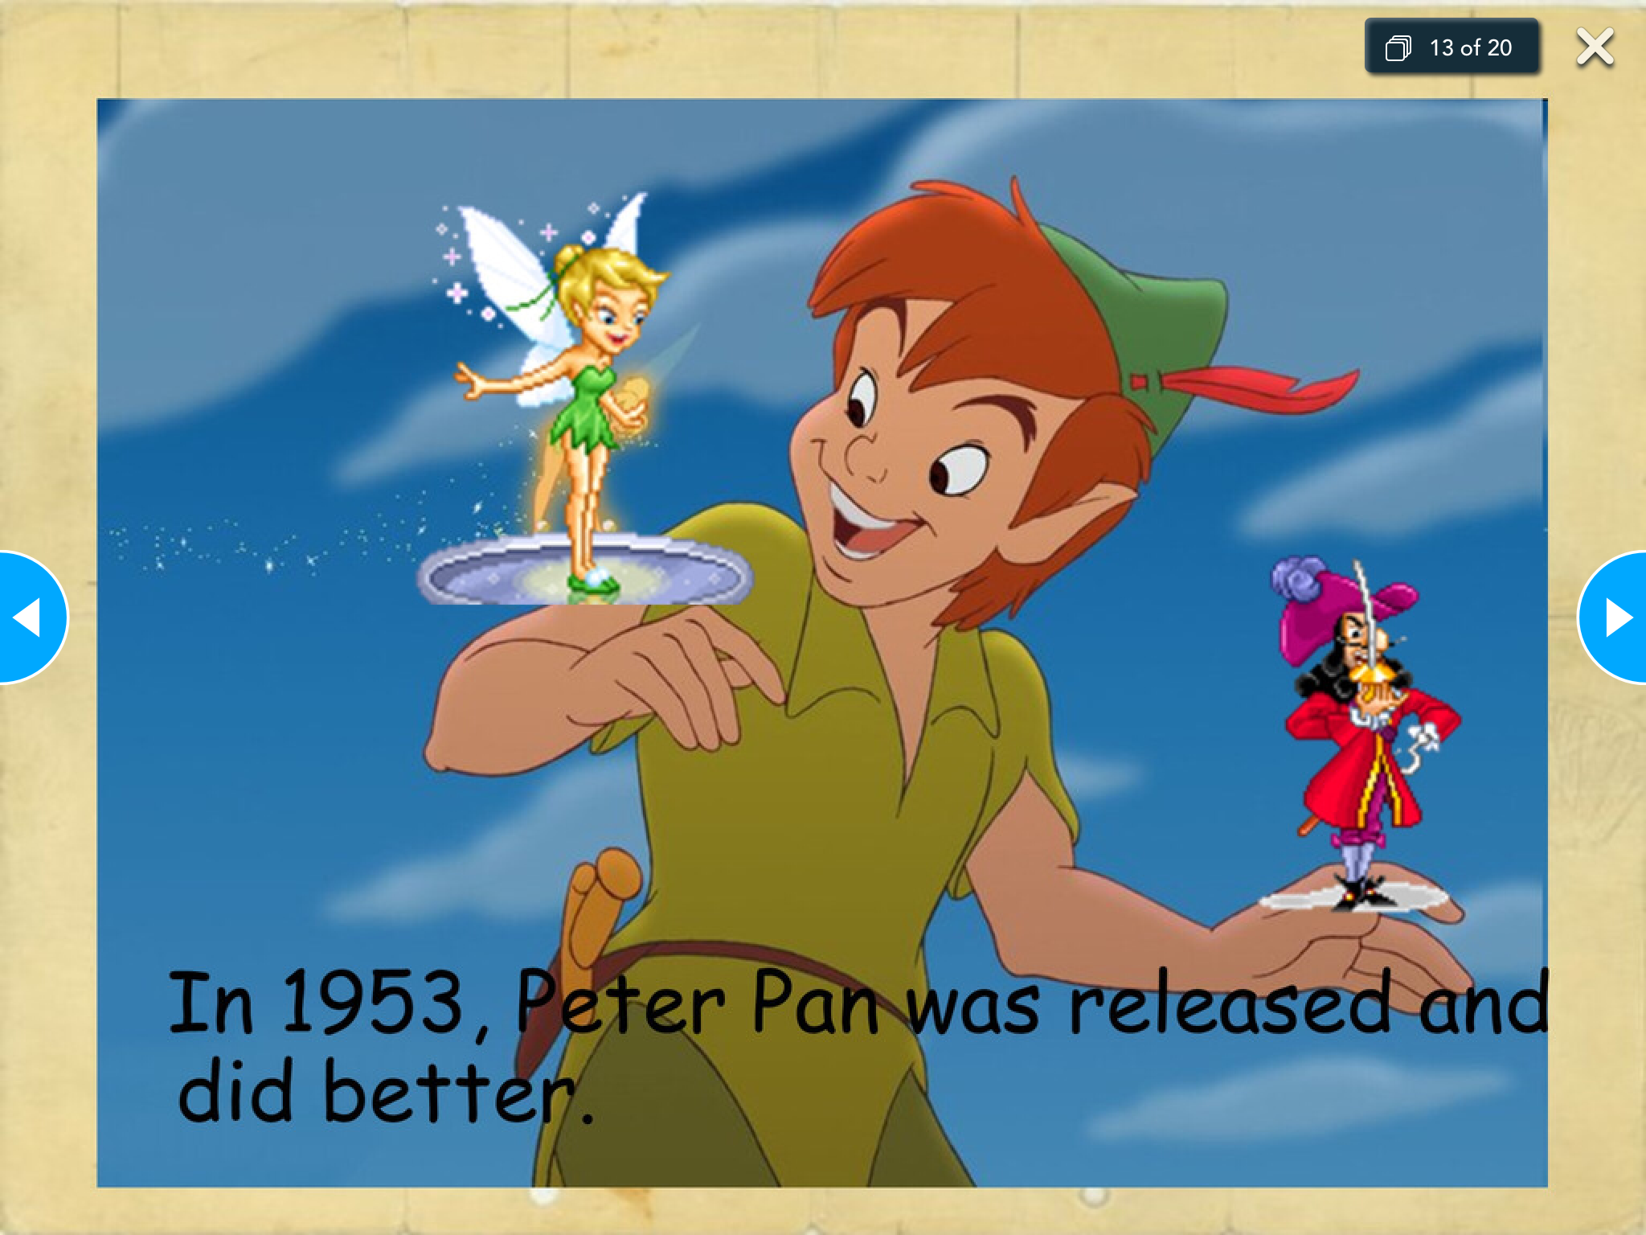

Slide 20
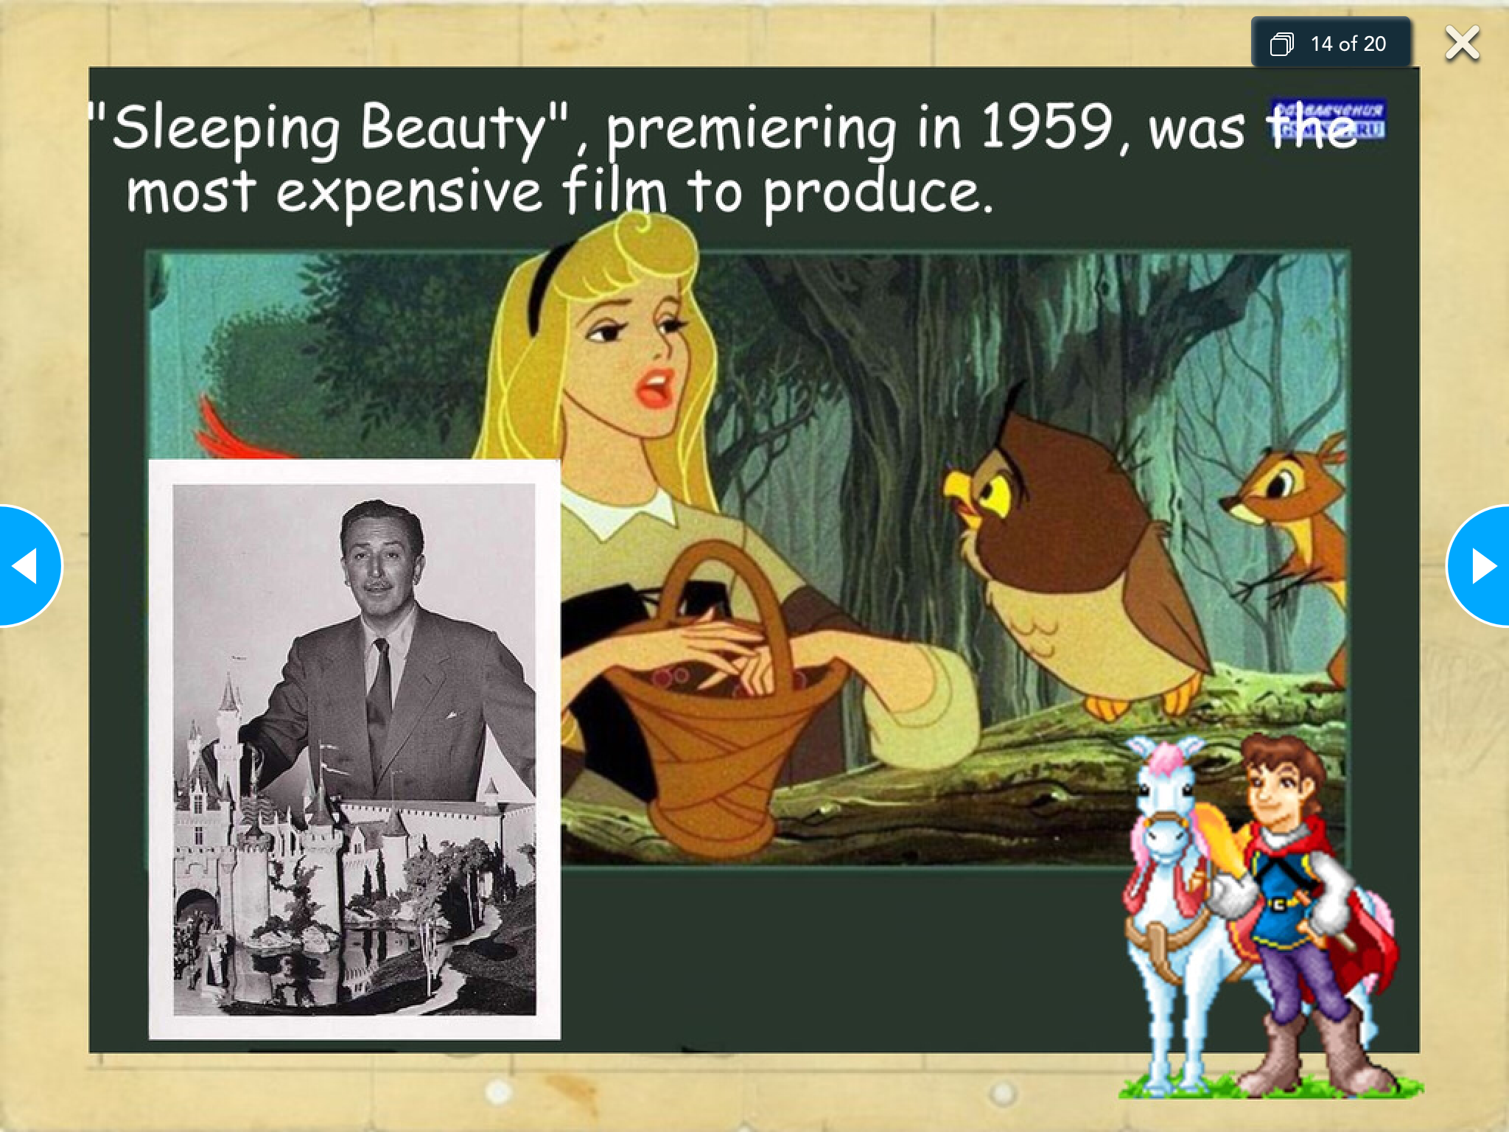

Slide 21
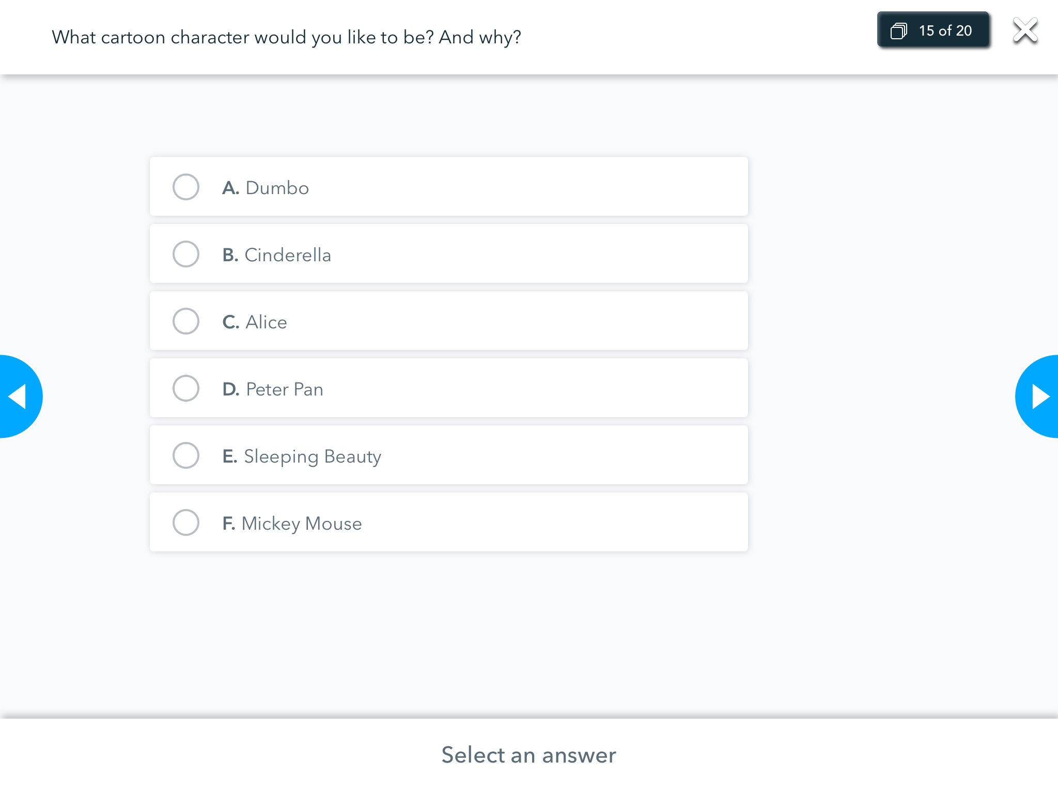

Slide 22
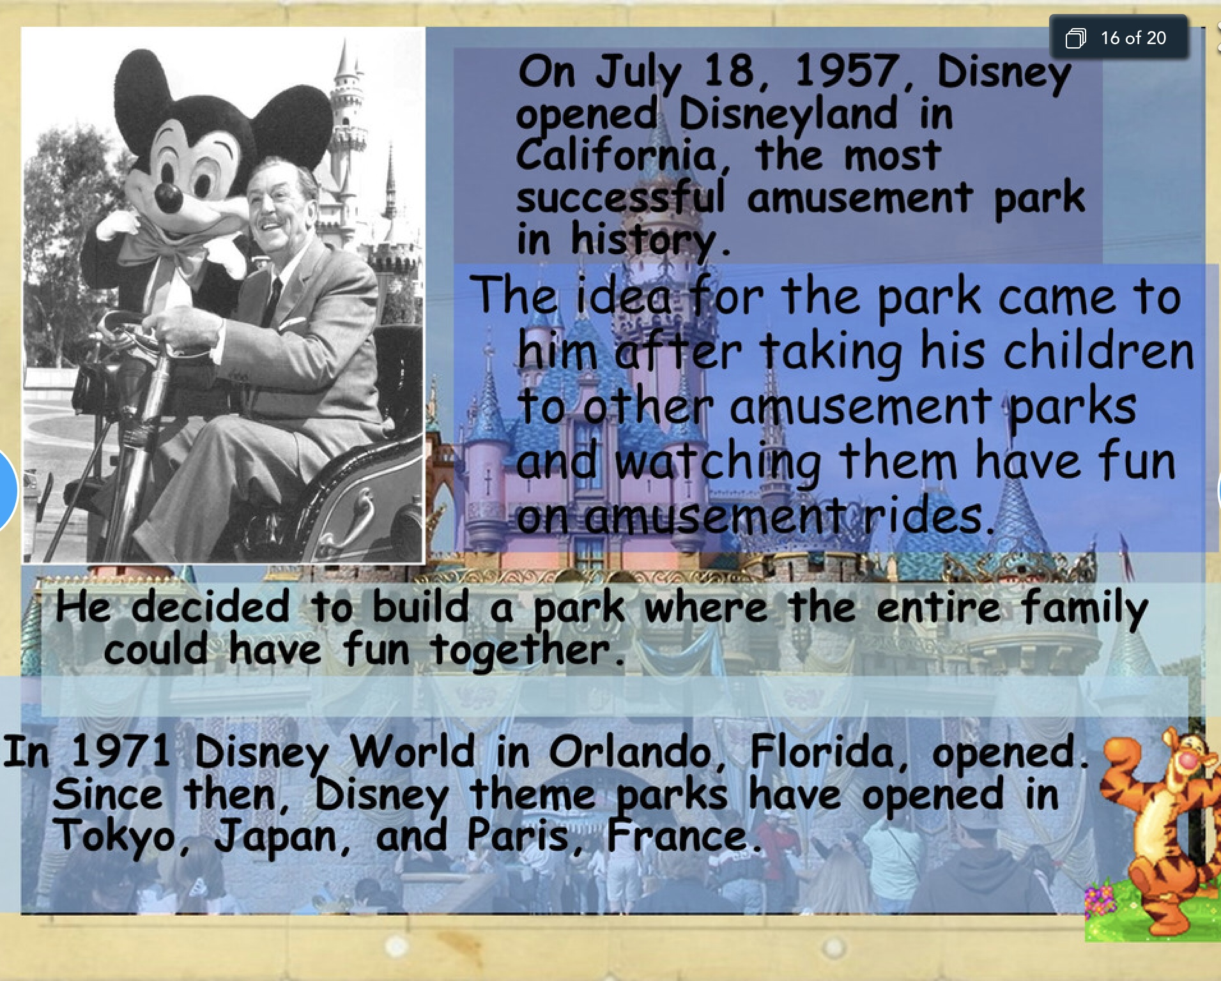

Slide 23
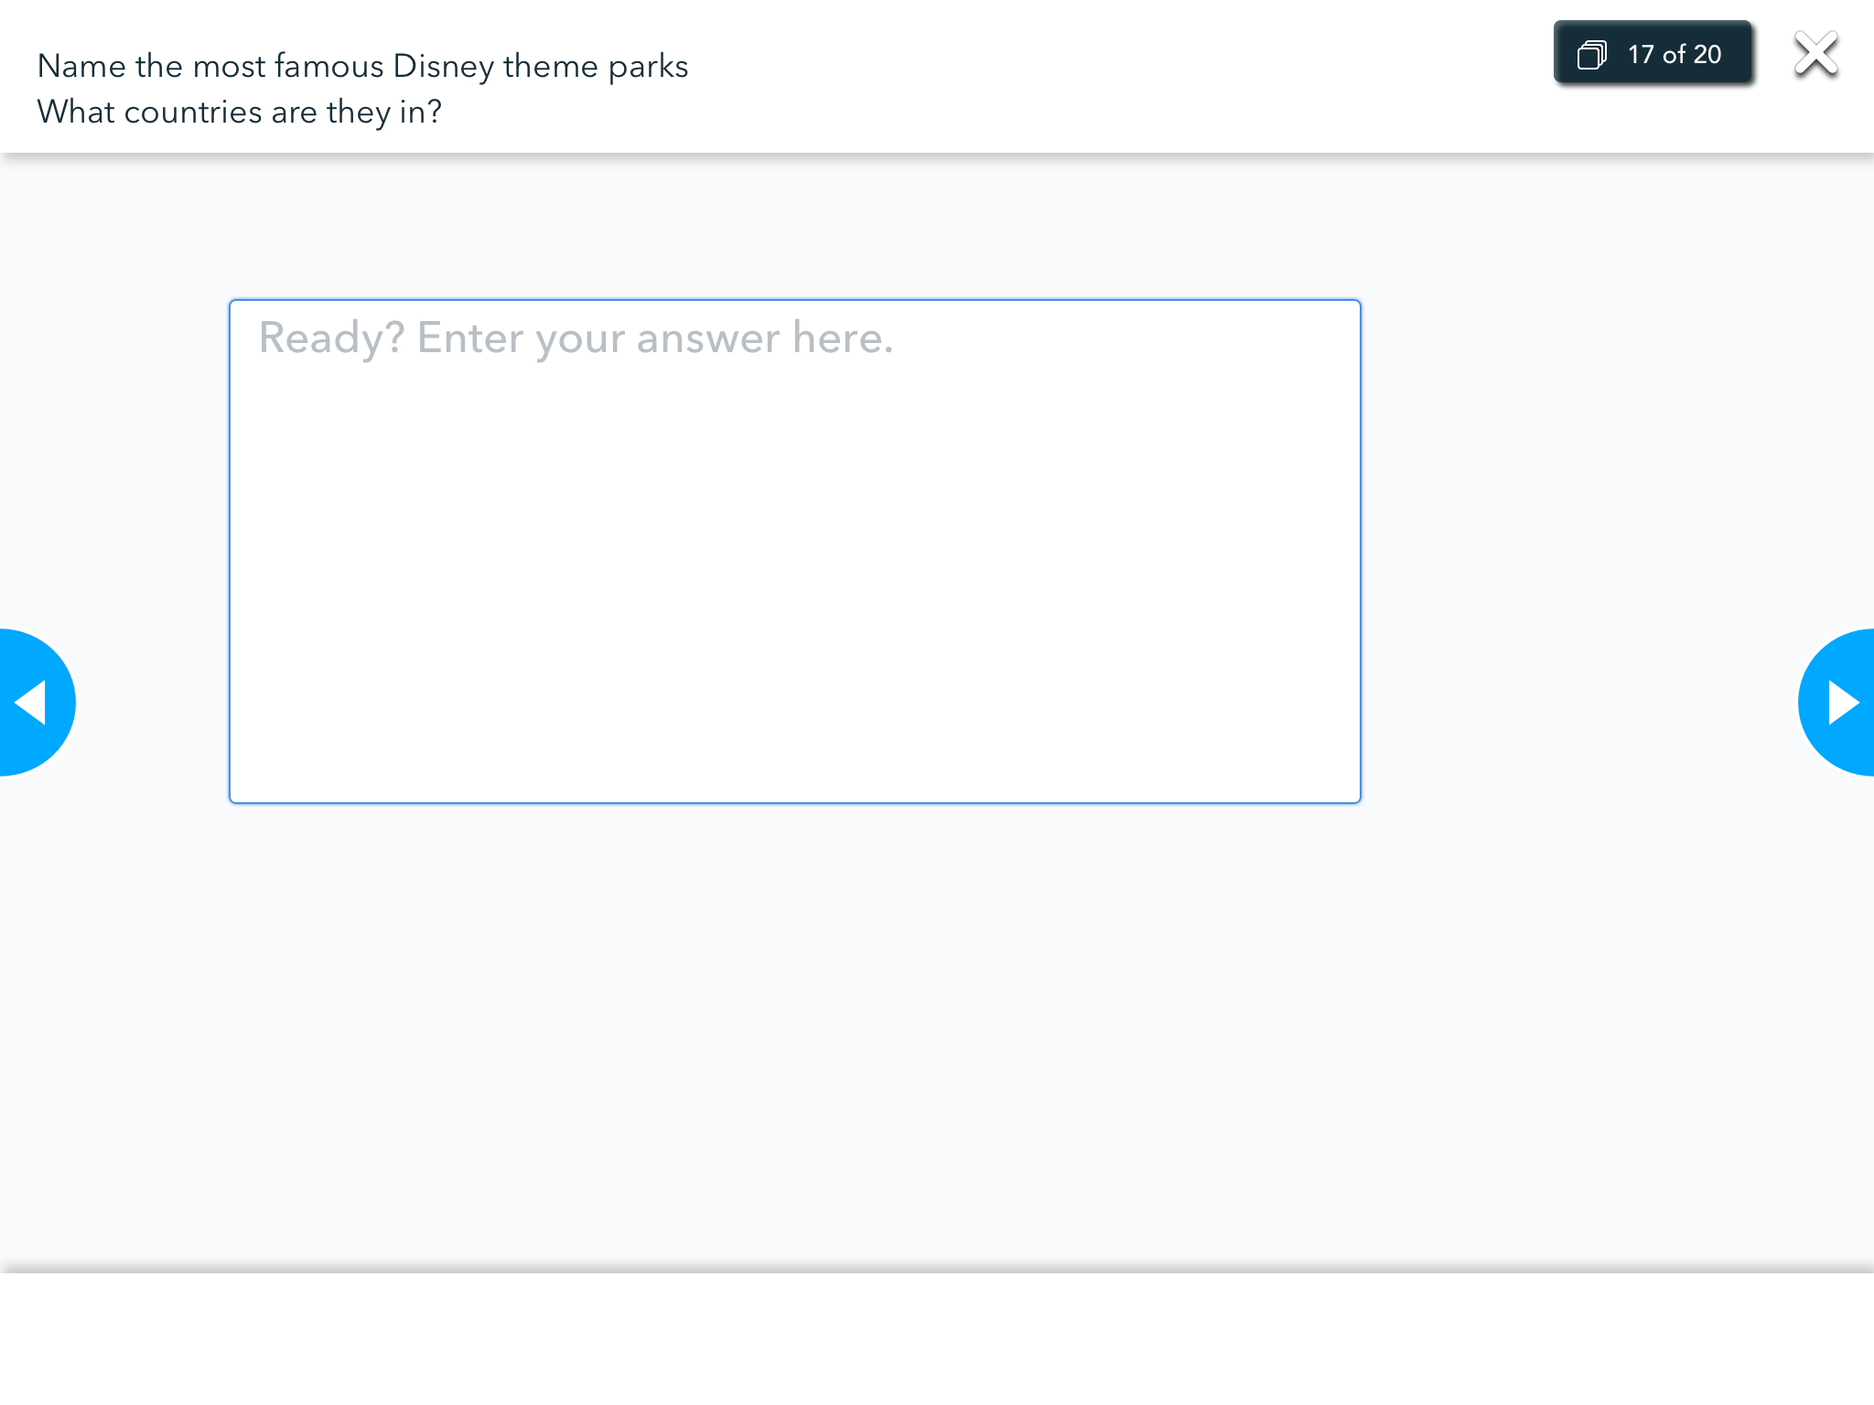

Slide 24
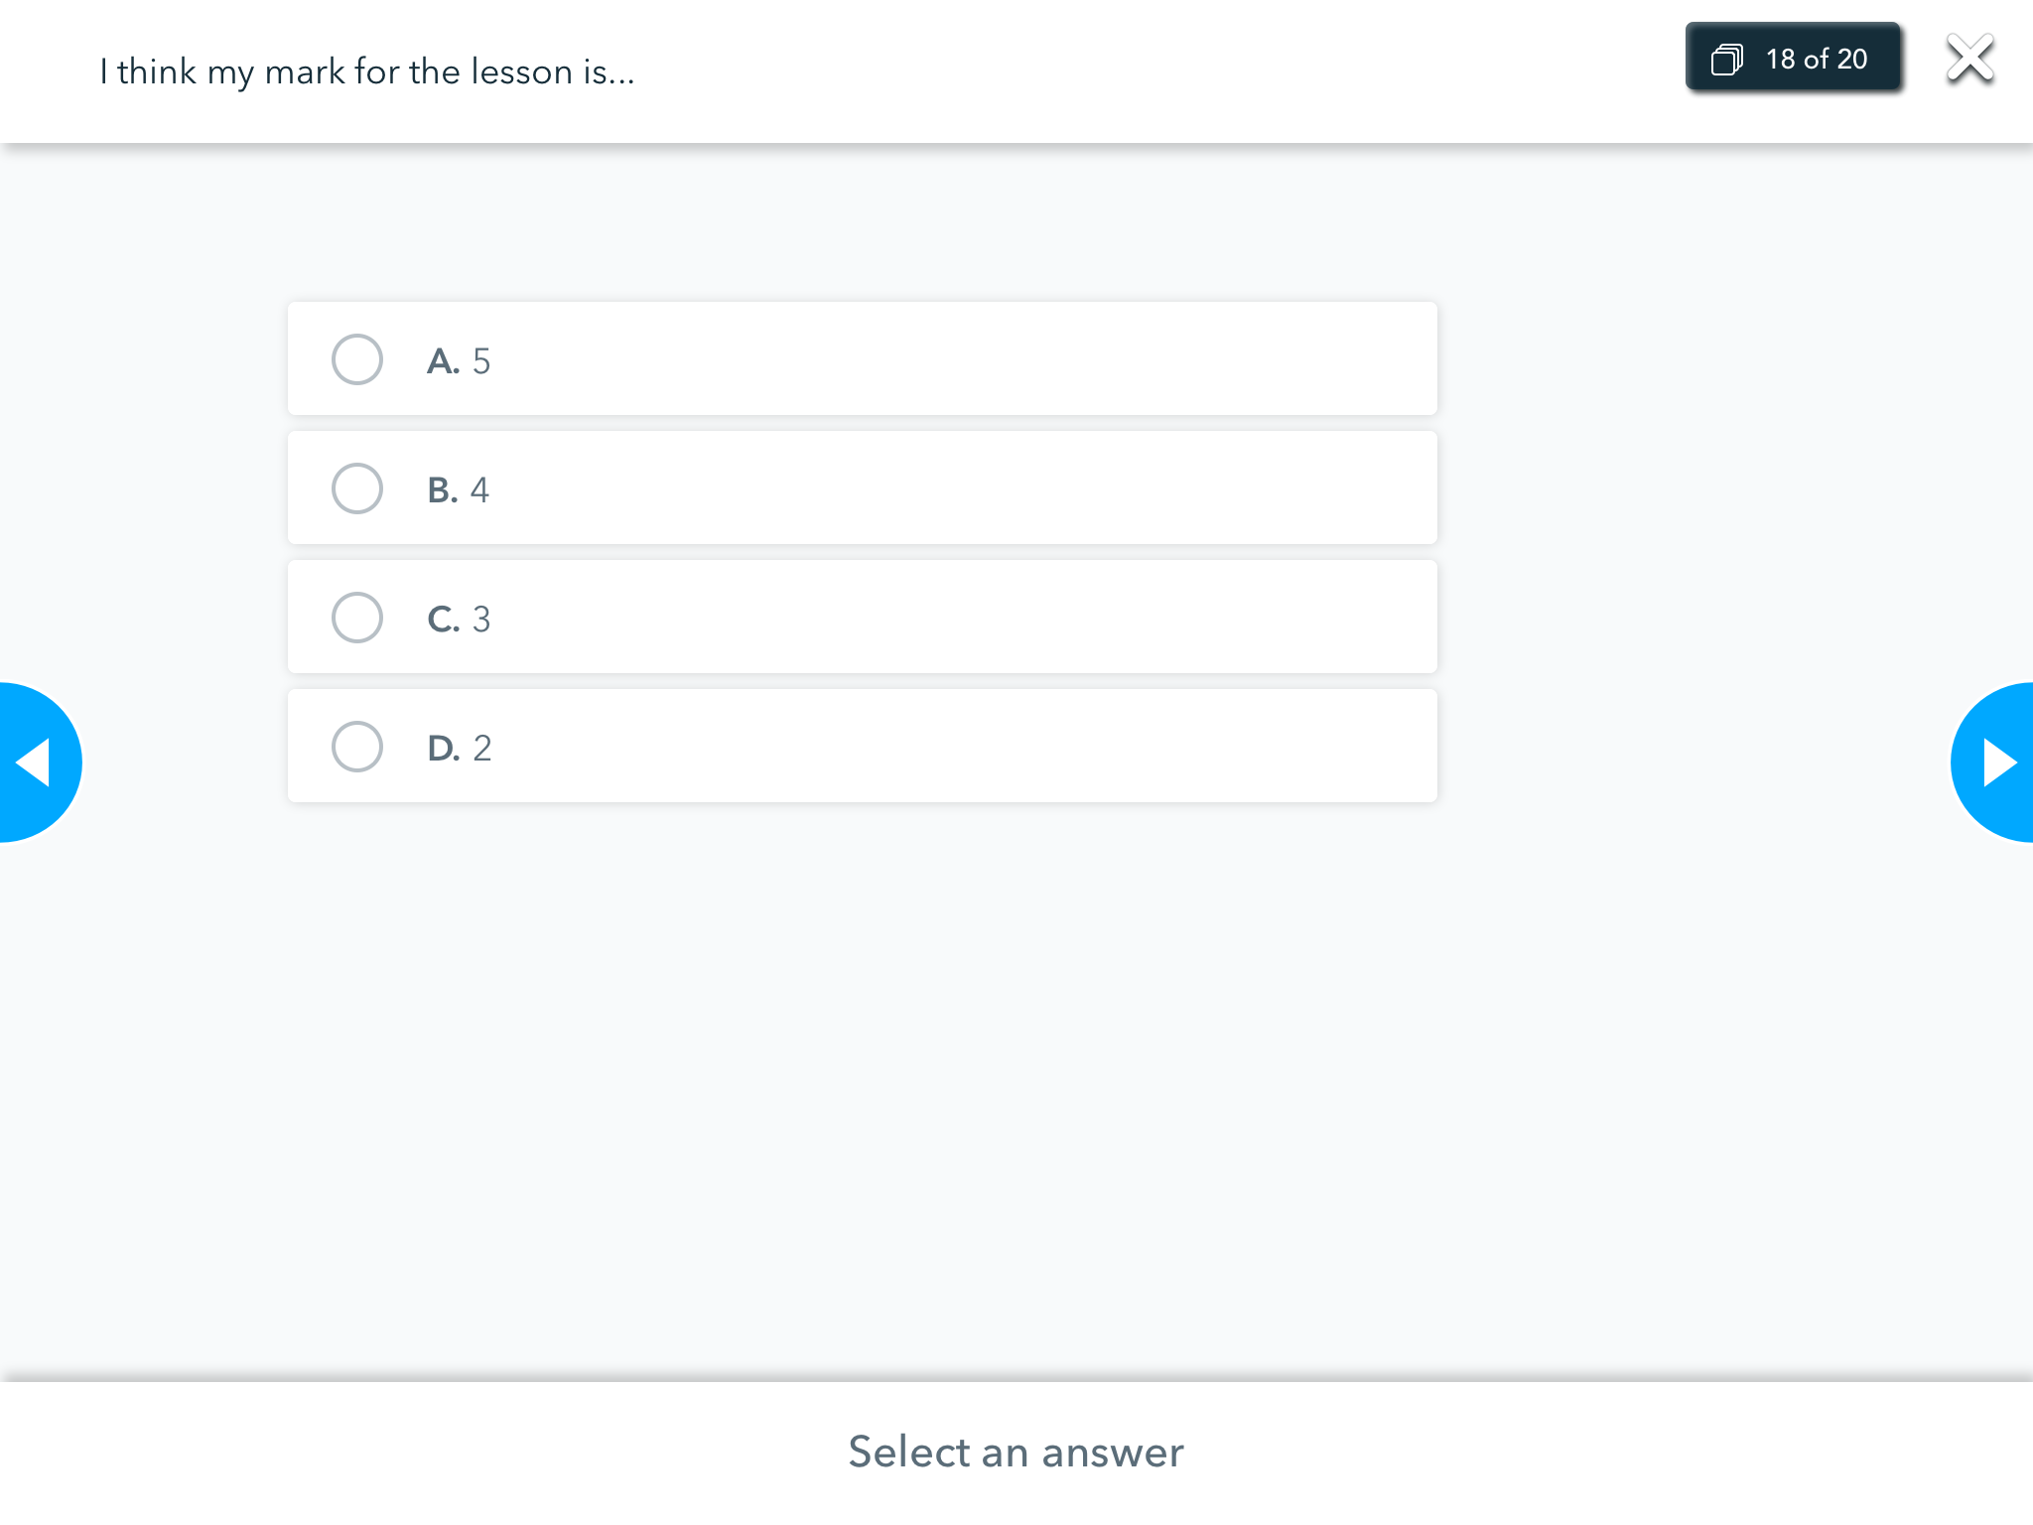

Slide 25
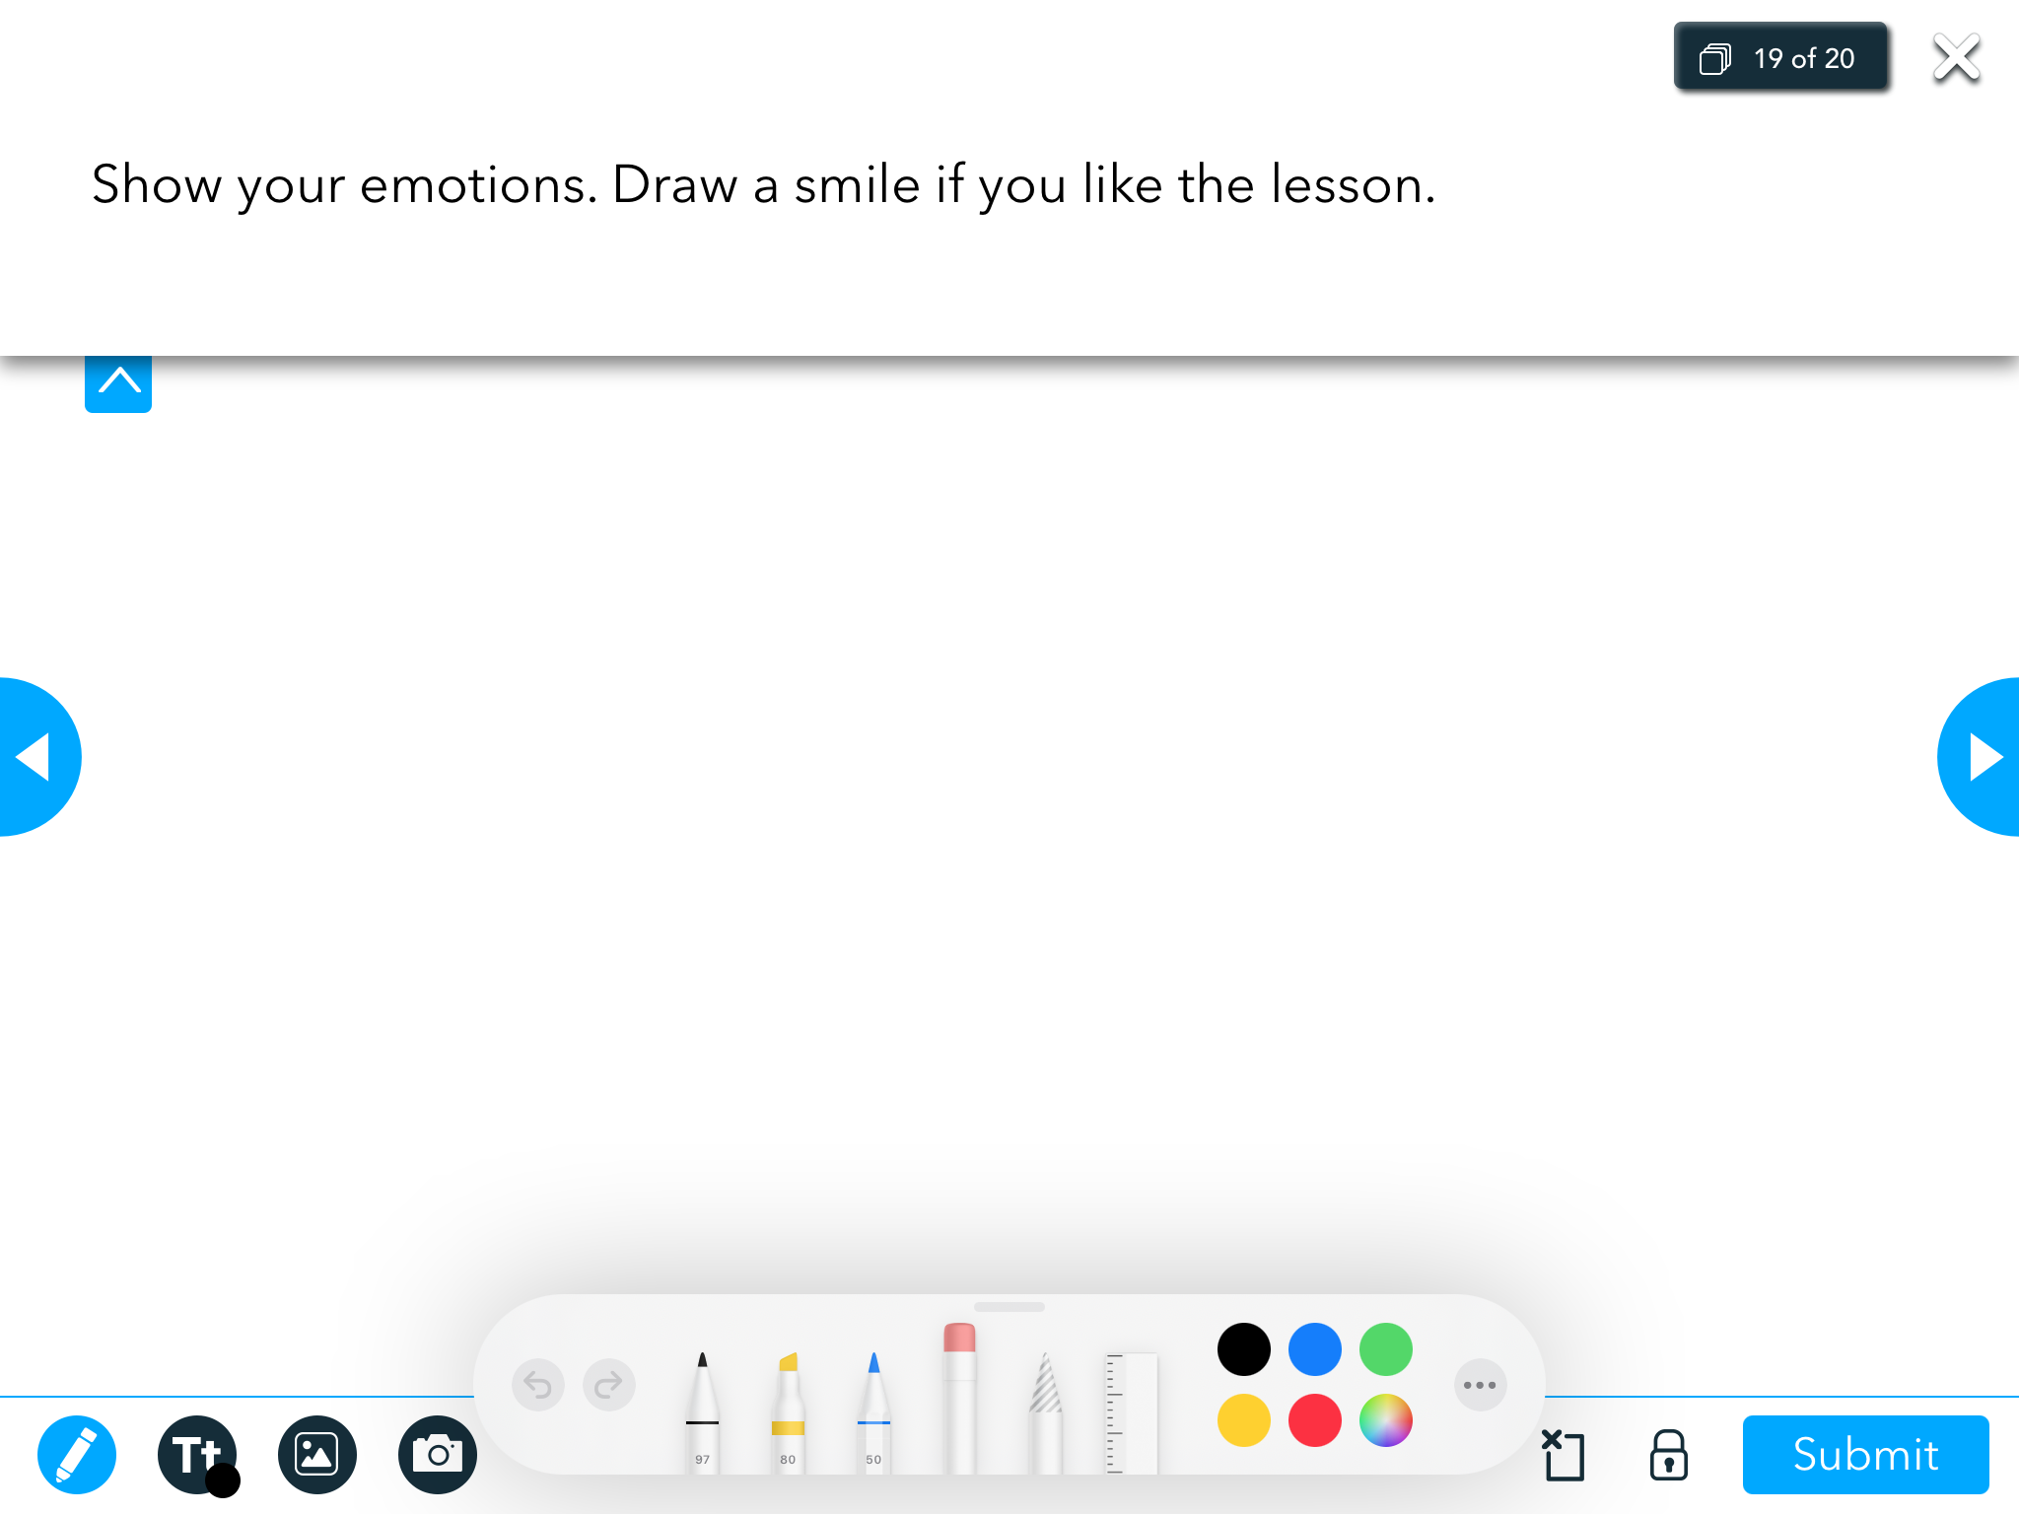

Slide 26
Resources
https://www.youtube.com/watch?v=fURibGQGrac%20%5Ct%20_blank
https://www.liveworksheets.com/worksheets/en/English_as_a_Second_Language_(ESL)/Past_tenses/Past_tense_(regular_and_irregular_verbs)_ju48014pk%20/t%20_blank
https://resh.edu.ru/subject/lesson/6734/main/230626/%20/t%20_blank

Slide 27
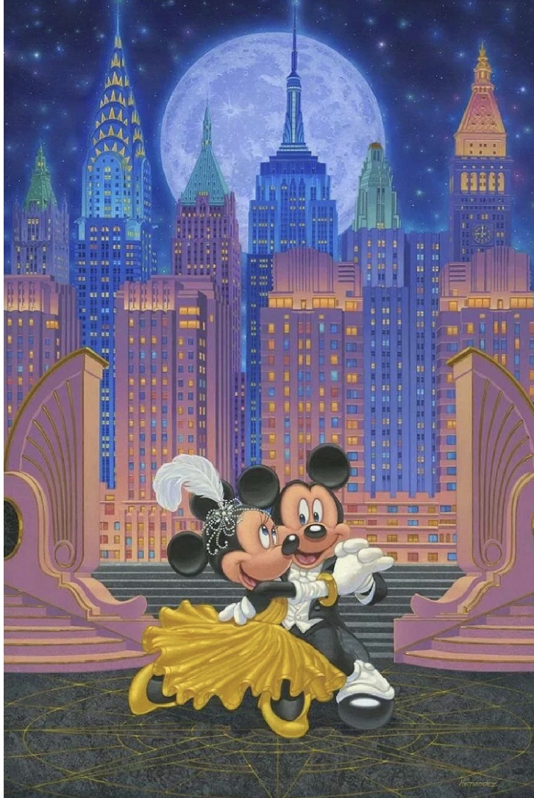
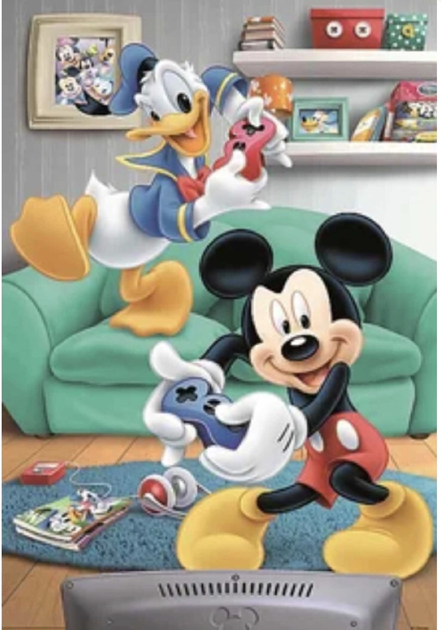
Thank you for your attention

